Slide 1
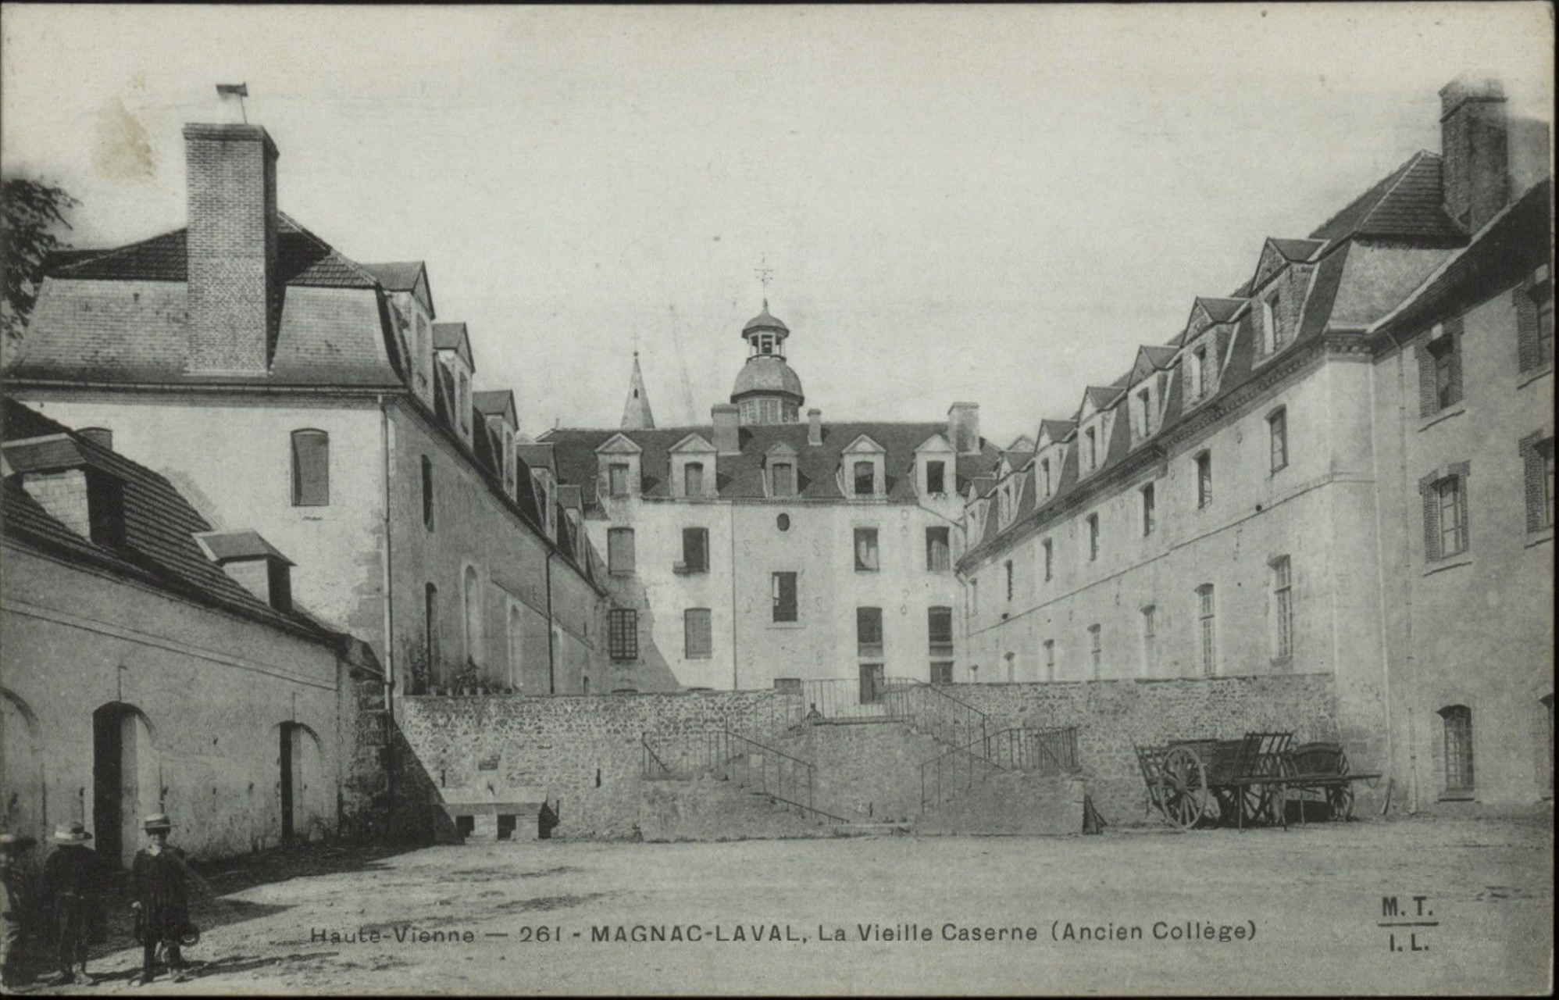
LE VIEUX COLLEGE DE MAGNAC-LAVAL
© Archives départementales de la Haute-Vienne – 2022-23

Slide 2
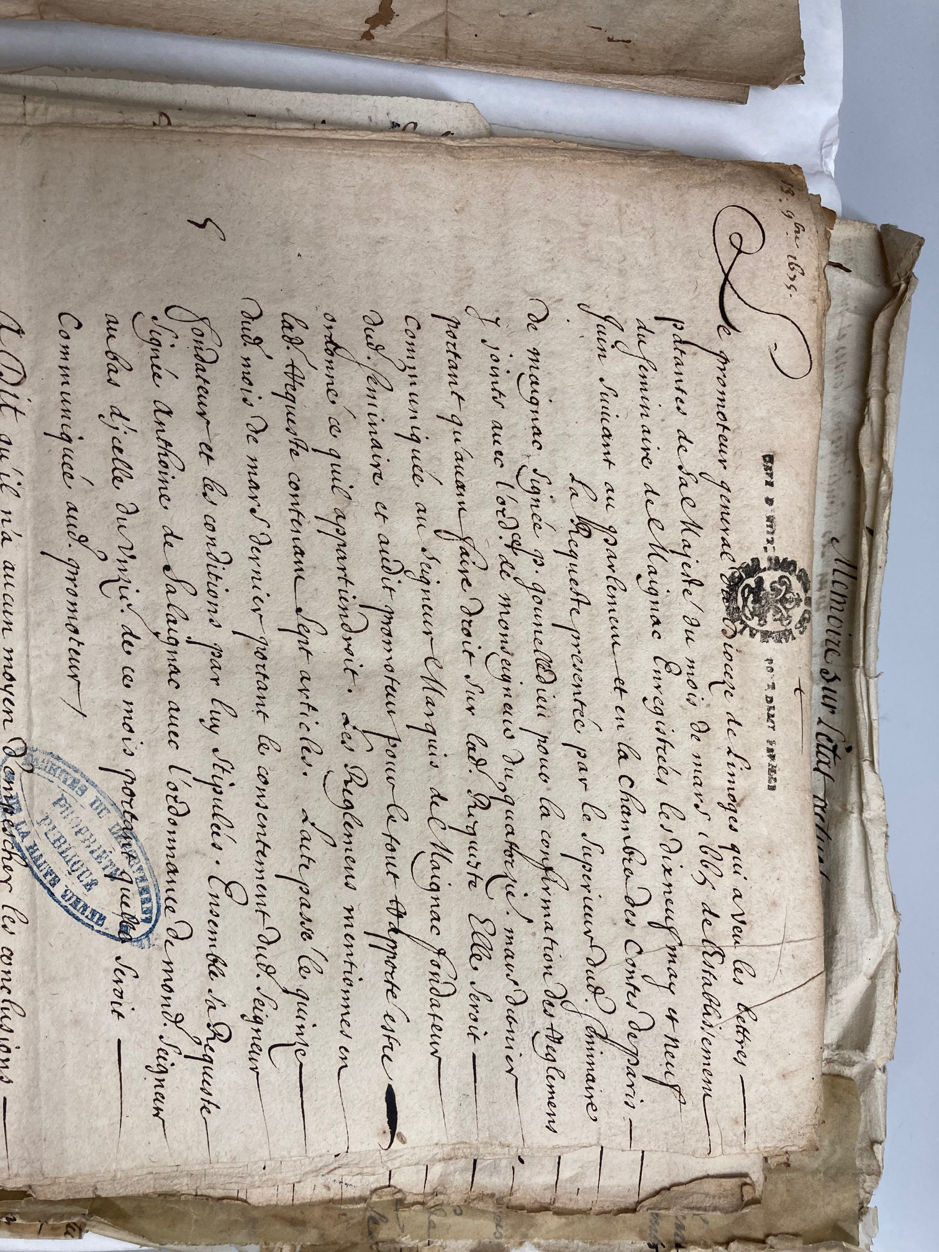
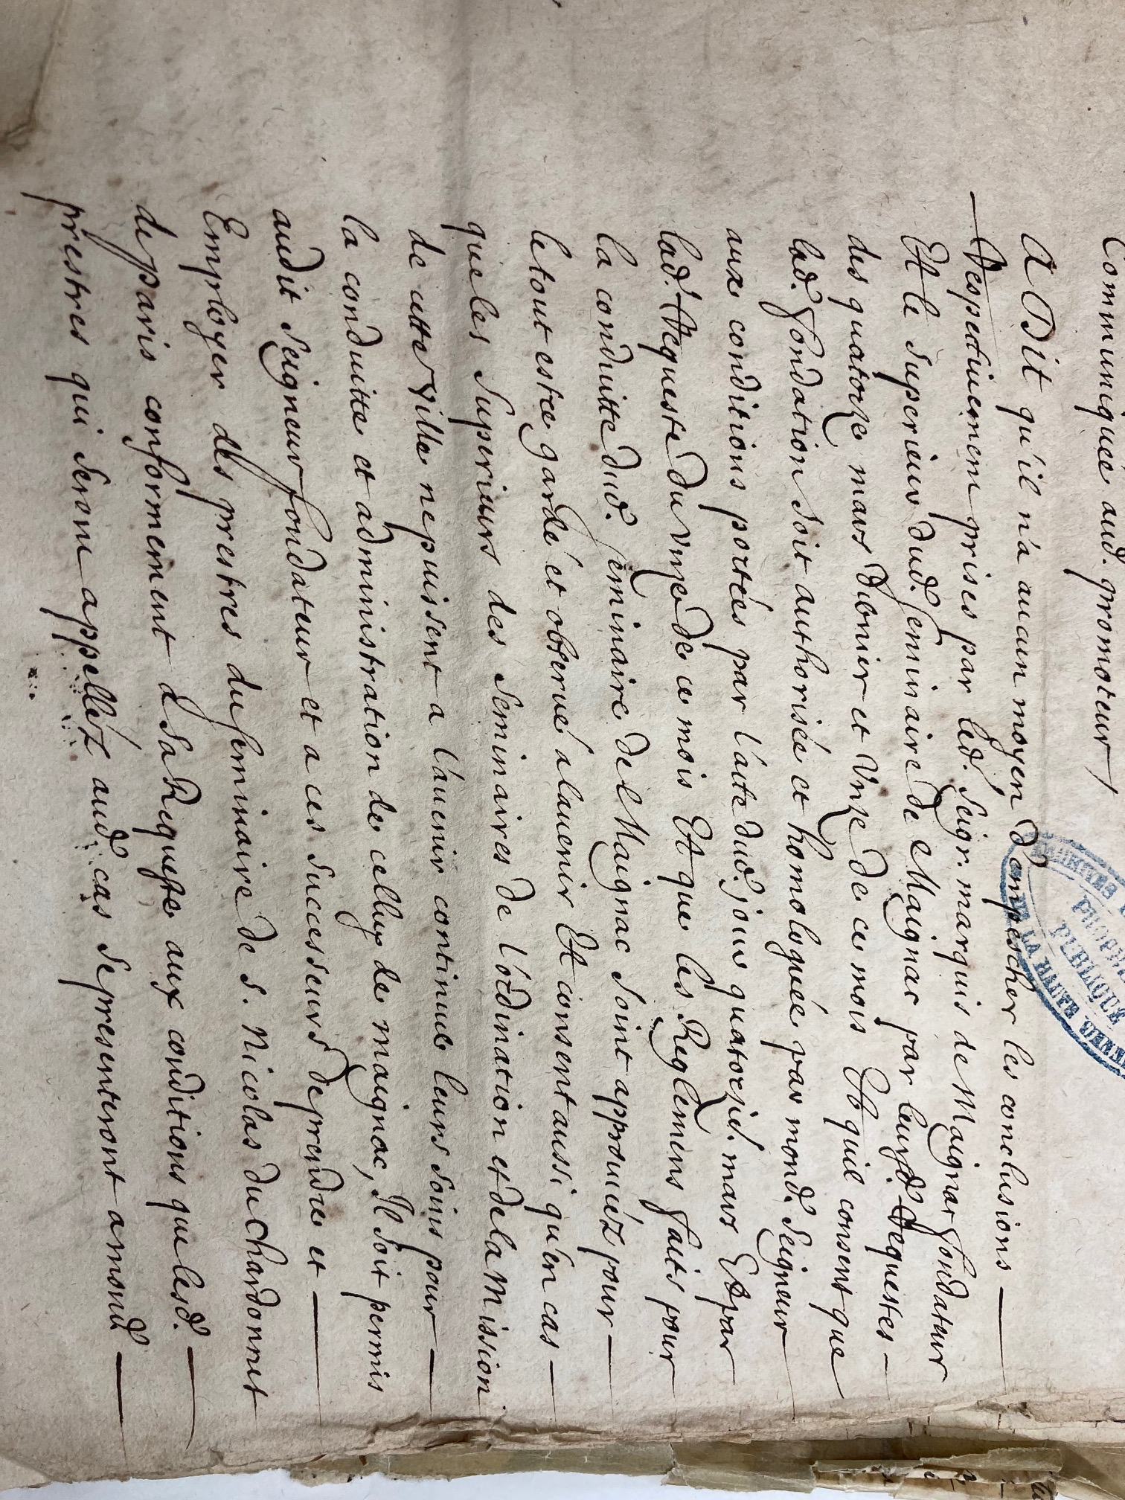
FONDATION D’UN SEMINAIRE (COLLEGE) - 1665
On apprend dans ce document que le « seigneur marquis de Maignac », Antoine de Salaignac a fondé un séminaire en 1665 et en devient le supérieur. C’est à ce titre qu’il demande à l’évêque de Limoges d’enregistrer le règlement de cette institution.
ADHV - 1G803 : requête du supérieur du collège de Magnac-Laval à l’évêque de Limoges afin de faire approuver son règlement, 1675.

Slide 3
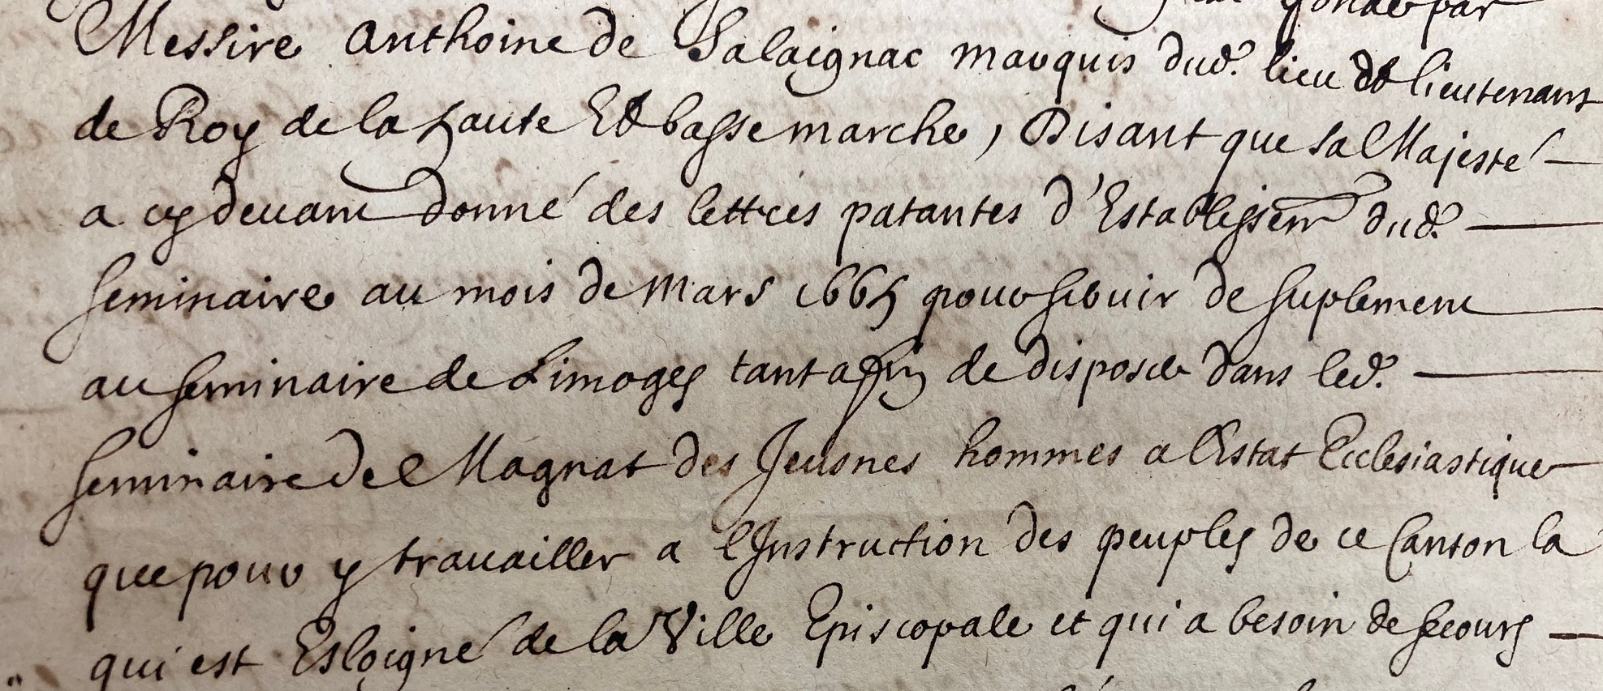
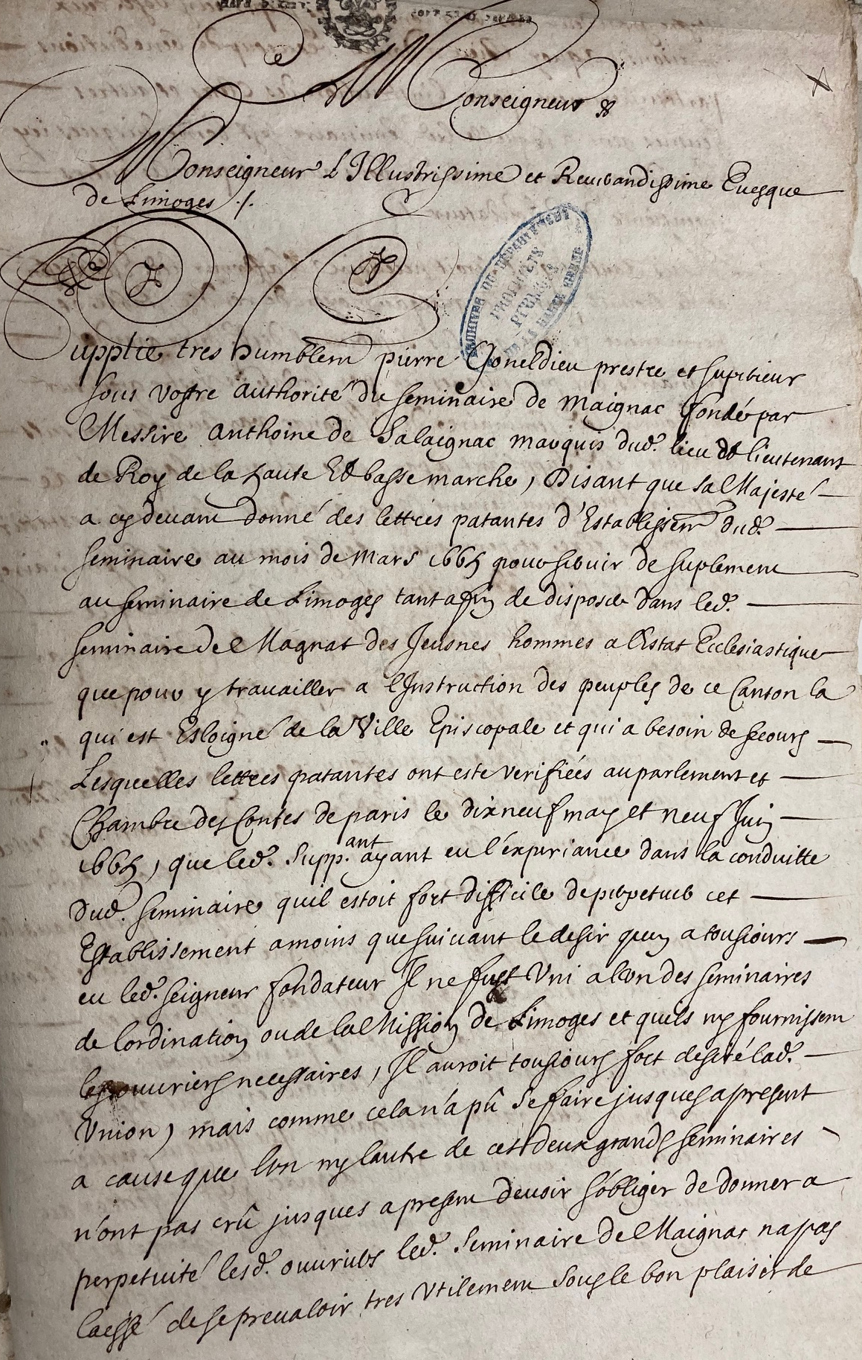
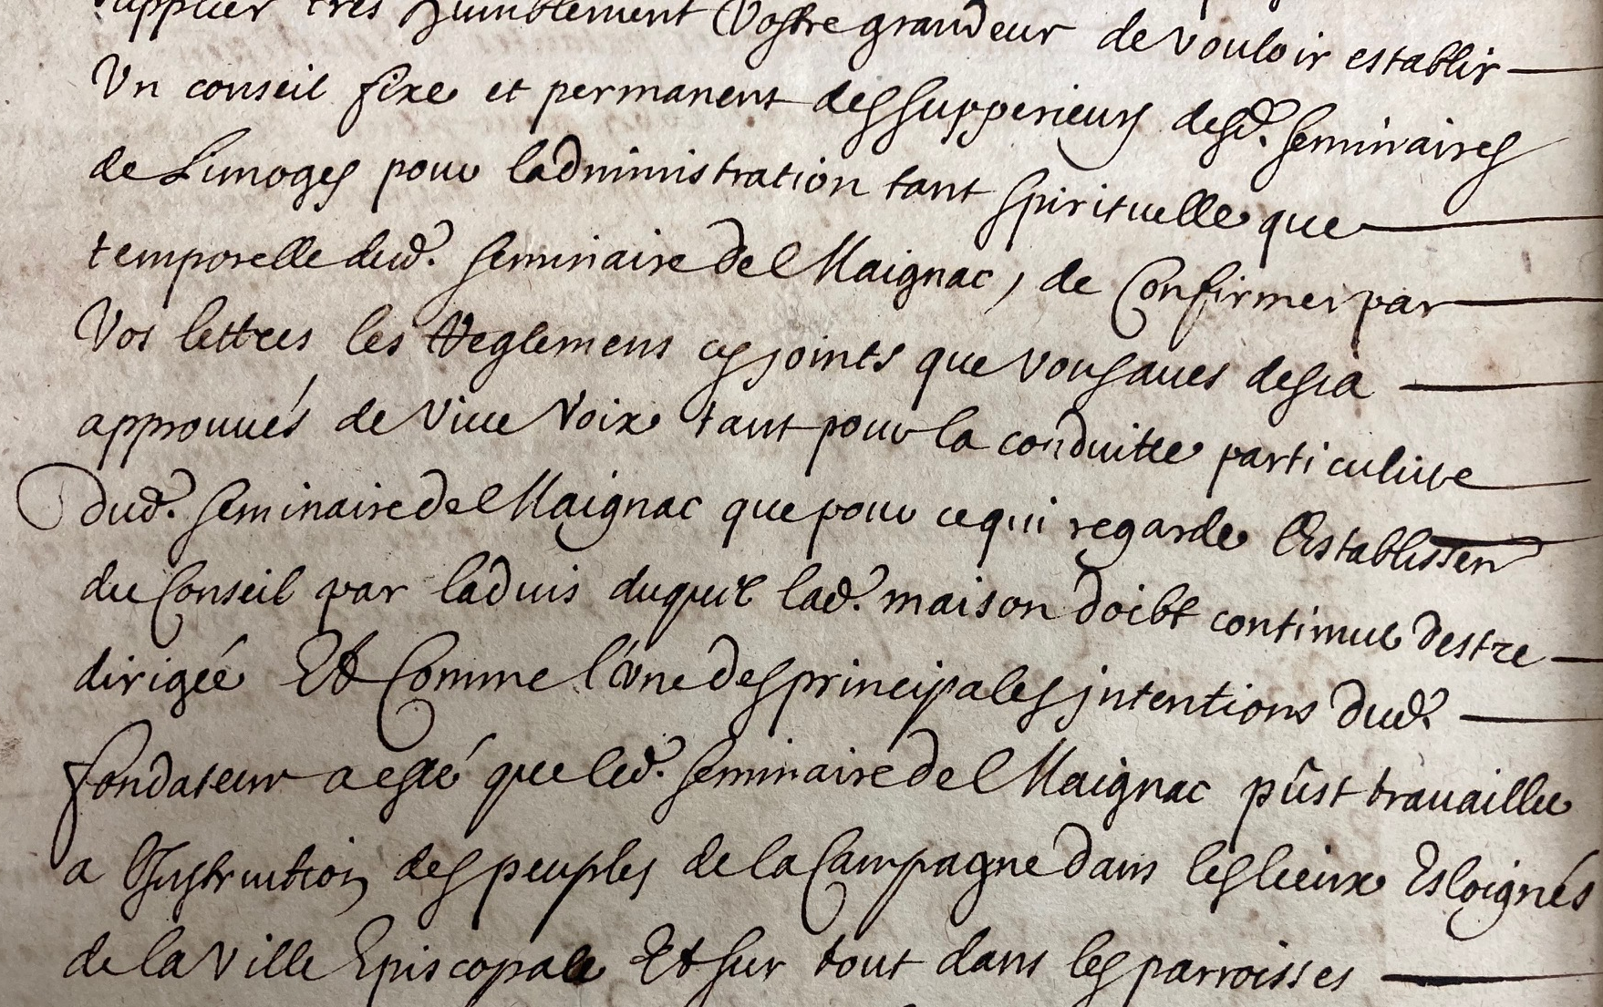
UNE INSTITUTION DE FORMATION DES CLERCS ET DES PEUPLES
ADHV - 1G803

Slide 4
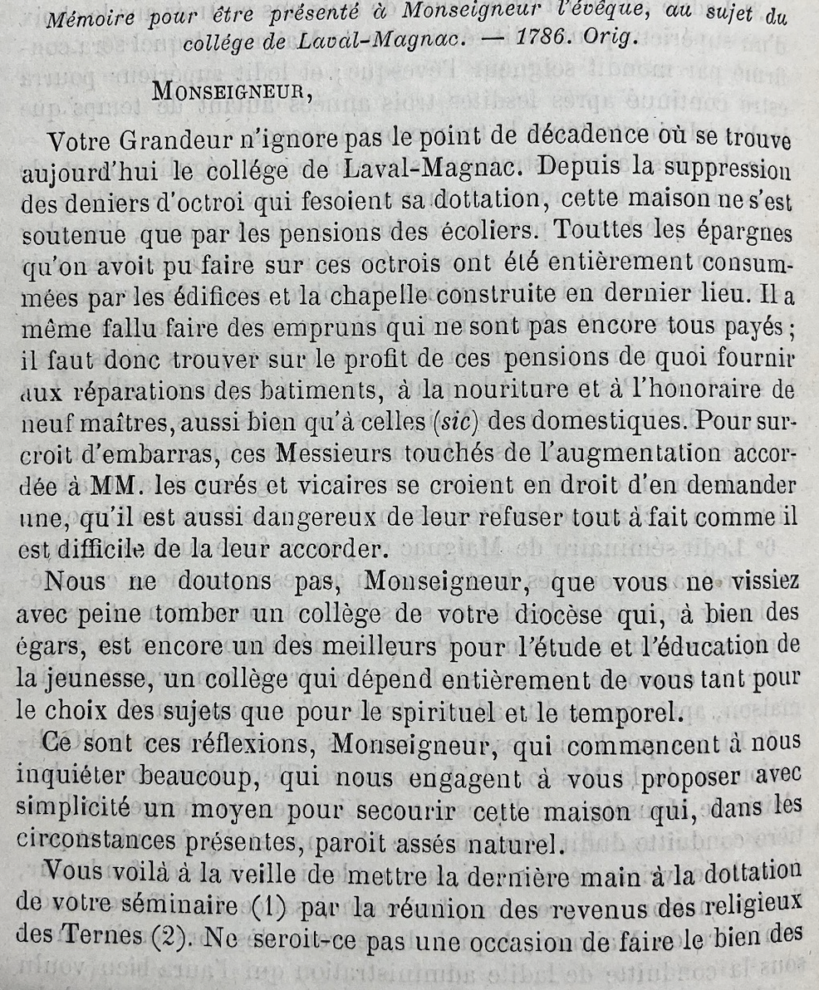
DECADENCE DU SEMINAIRE/COLLEGE - 1786
Difficultés financières depuis la fin des octrois. Le collège ne survit que par les pensions des élèves. La construction d’une chapelle a épuisé l’épargne et entraîné des emprunts encore non remboursés tandis qu’il faut payer de nombreuses charges (nourriture, entretien et réparation, honoraires des enseignants et du personnel).

Slide 5
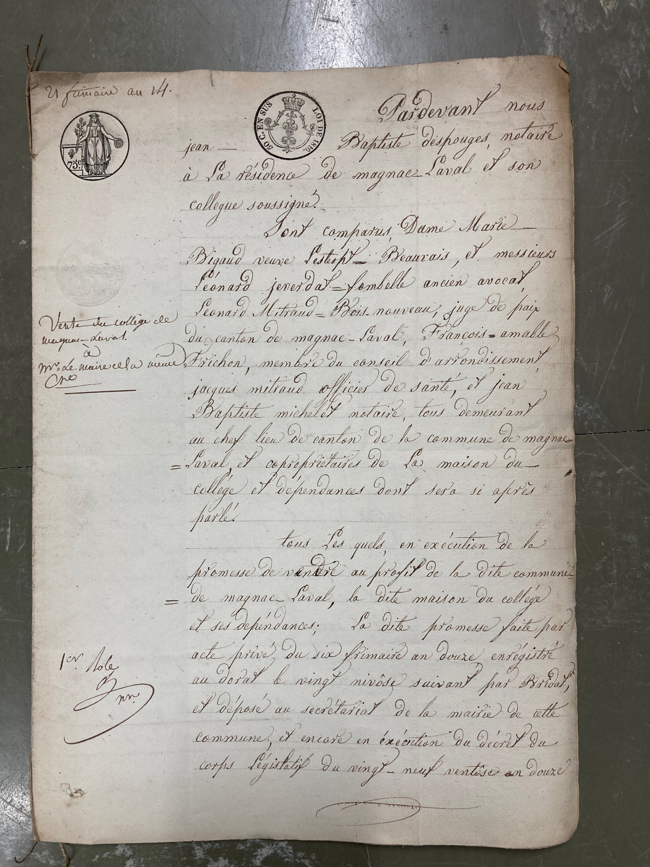
L’ACHAT DU COLLEGE - 1805
Le 21 frimaire an 14 (12 décembre 1805) le maire de Magnac-Laval, Joseph Decressac, achète le collège et ses dépendances (hangars, chapelle, cours, terrasses et jardins) pour la somme de 4000 francs grâce à la vente du champ communal de la Croix Marand afin d’établir un enseignement public et redynamiser la commune.
ADHV – 1T481

Slide 6
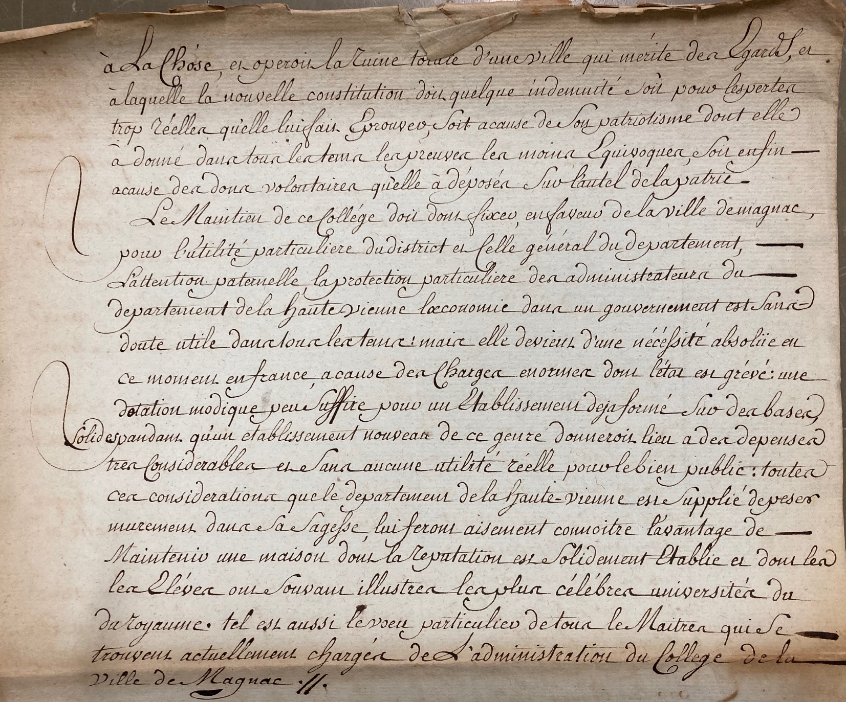
L’IMPORTANCE DU COLLEGE DE MAGNAC-LAVAL
Dans ce texte, il est mentionné l’importance d’avoir un établissement d’éducation, d’autant que le collège de Magnac-Laval est réputé et a formé des élèves qui sont devenus des étudiants et personnes célèbres, comme le chirurgien Guillaume Dupuytren (1777-1835) qui y fut pensionnaire de 1784 à 89 ou encore Jean-Baptiste Périgord, fils d’Ambroise Périgord, subdélégué de l’intendant de Poitiers à Rochechouart.
ADHV – 1T199 : collège de Magnac-Laval sans date

Slide 7
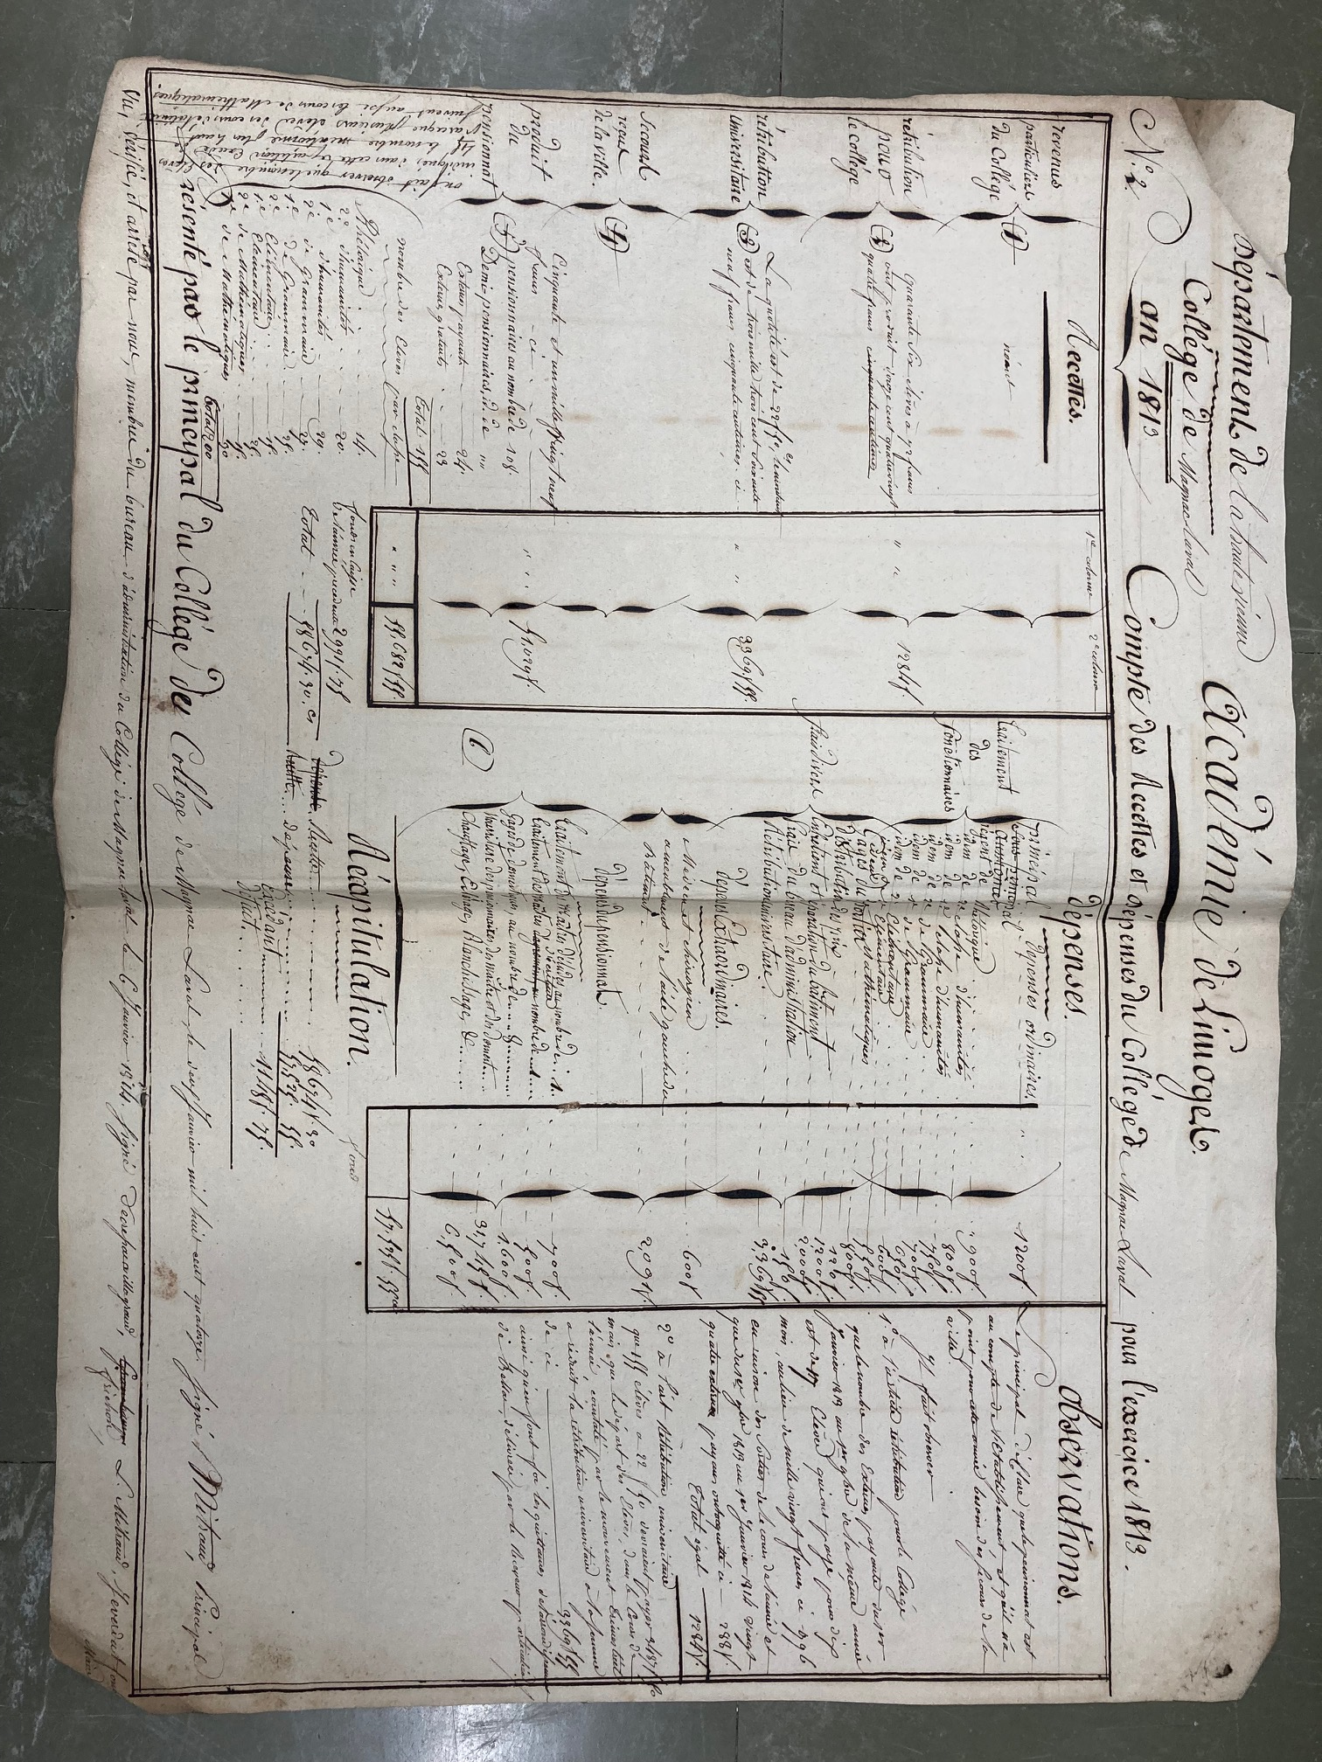
BUGET DU COLLEGE - 1813
ADHV – 1T486

Slide 8
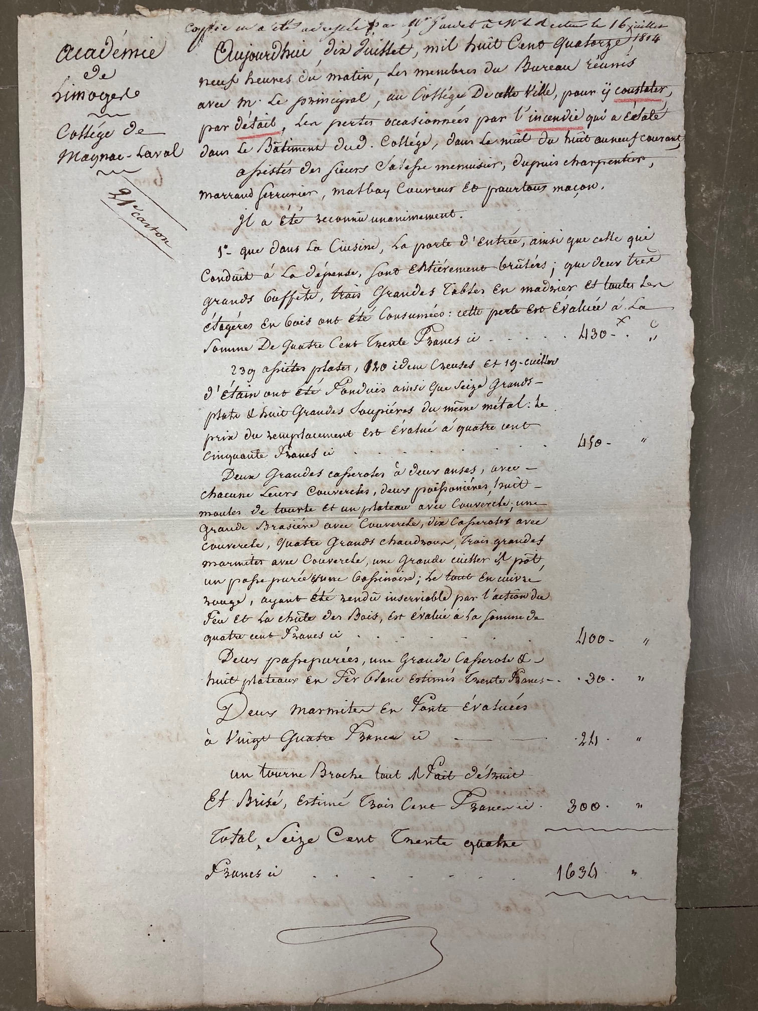
INCENDIE DU COLLEGE - 1814
Ce document présente les dégâts et les réparations nécessaires dans les bâtiment du collège où un incendie a éclaté dans la nuit du 8 au 9 juillet 1814 :
Les pièces touchées correspondent à la cuisine (au rez-de-chaussée), le salon (1er étage), la chambre du régent, une chambre d’élèves (2° étage), la chambre du maître (3° étage) avec leurs meubles, les livres, les rideaux, portes, planchers, la vaisselle ainsi que la charpente et la toiture pour une somme estimée à 8199 livres.
ADHV – 1T487 : Procès-verbal du 9-10 juillet 1814 signé Mitraud, principal du collège, Frichon, Mitraud-Vissagraud, Javerdat de Fombelle, maire de la commune, membres du bureau et les artisans.

Slide 9
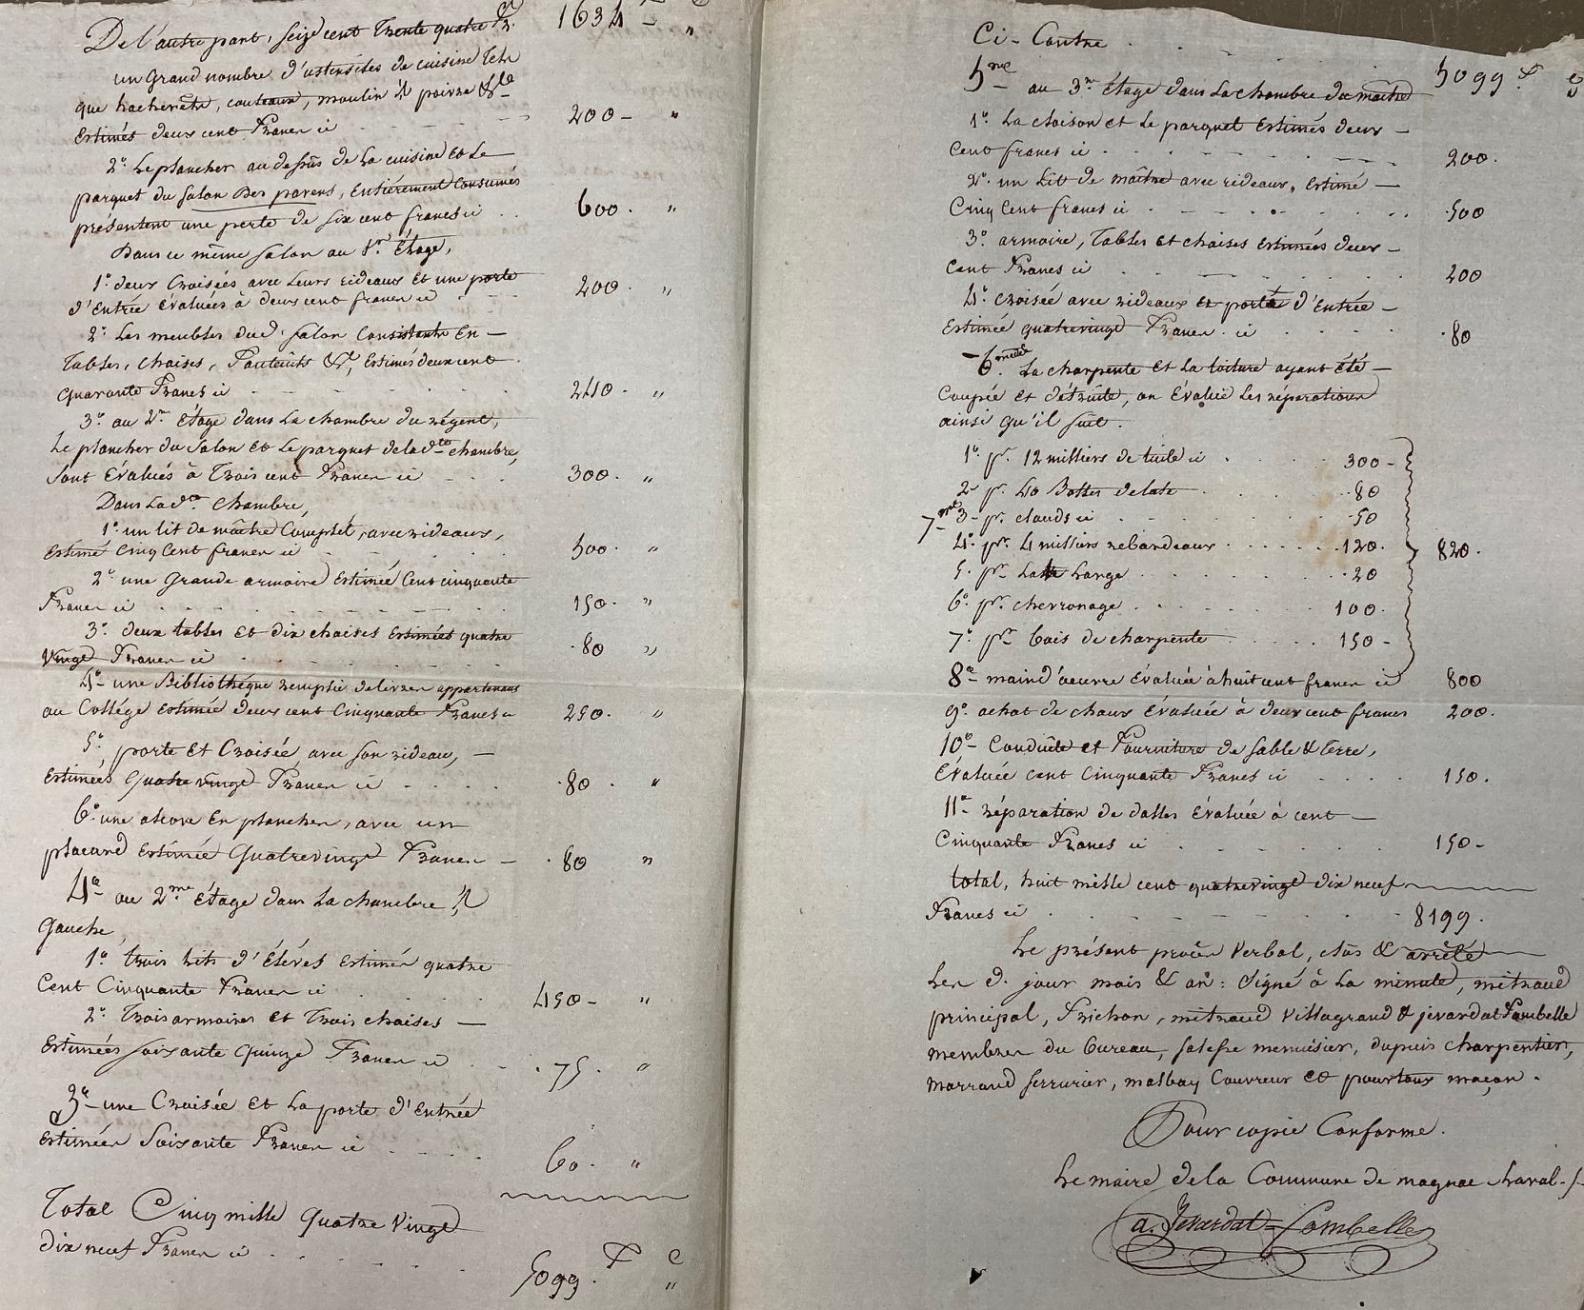
PROCES-VERBAL DE L’INCENDIE DU COLLEGE - 1814
ADHV – 1T487

Slide 10
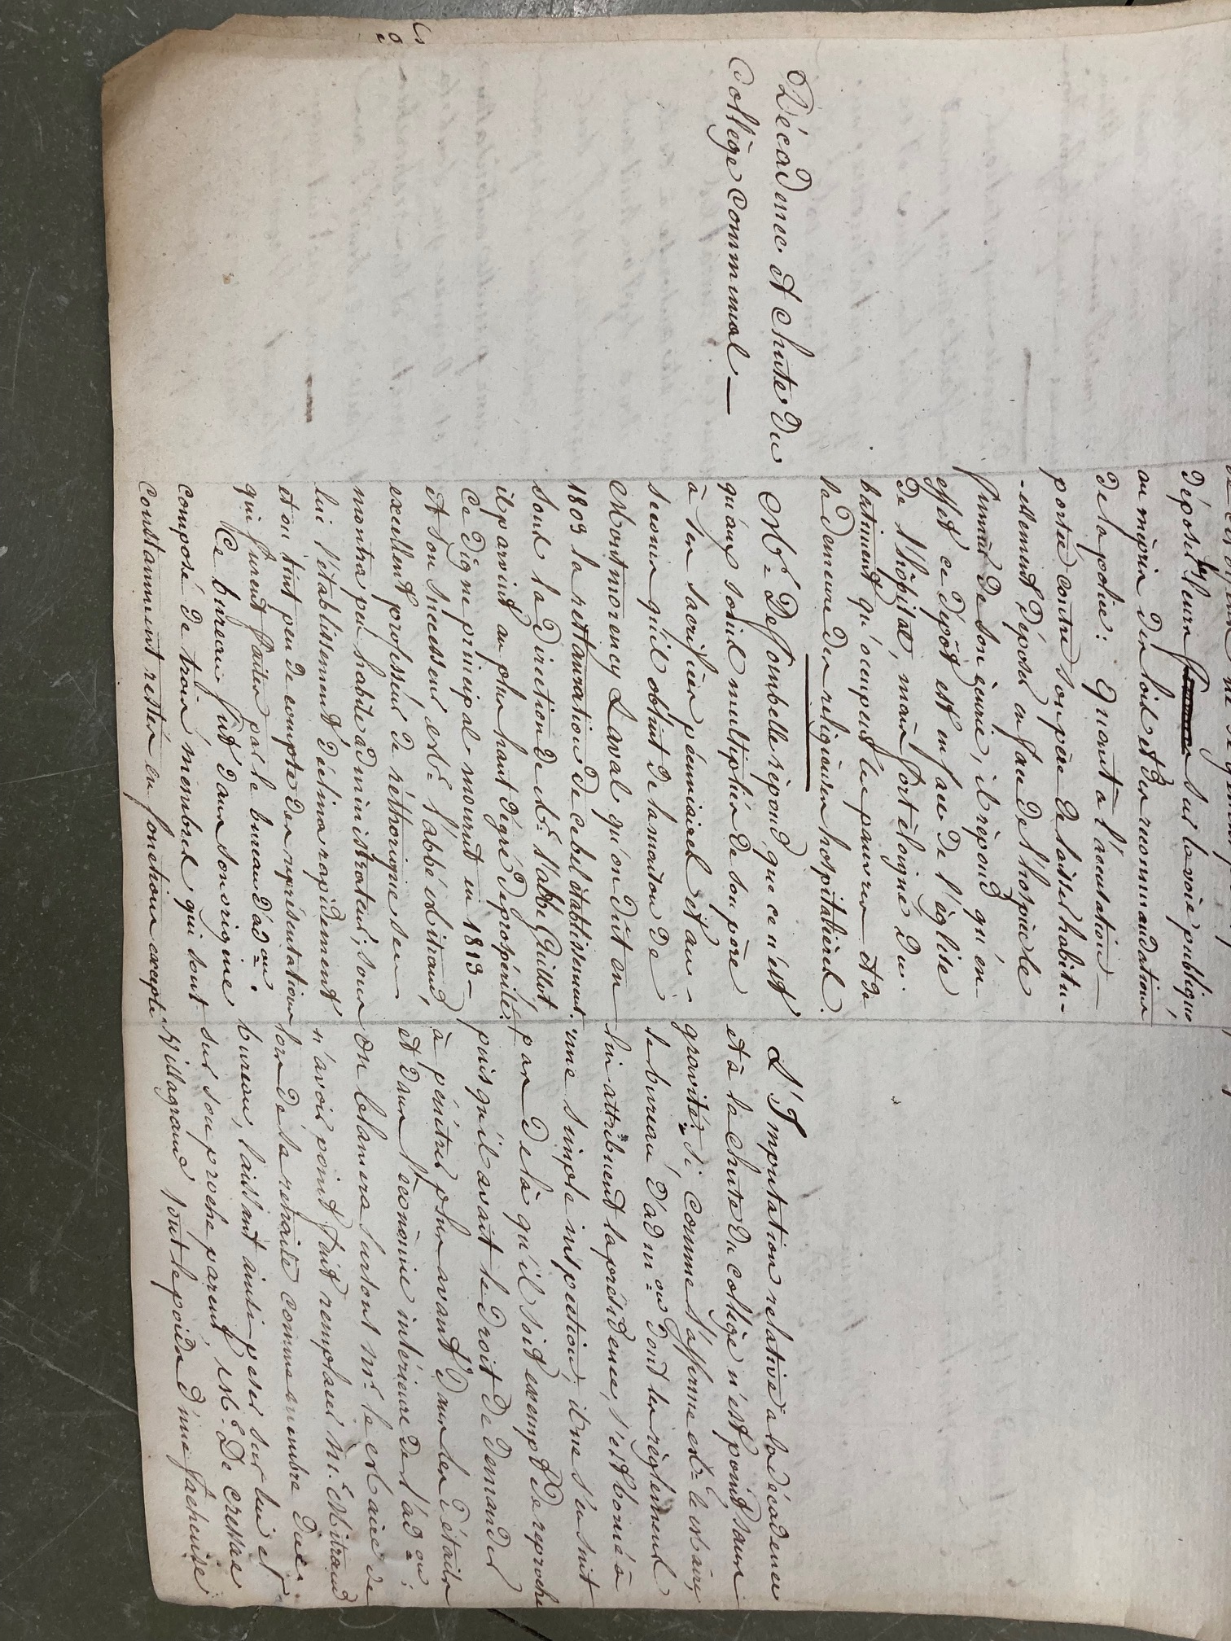
DECADENCE DU COLLEGE DE MAGNAC-LAVAL - 1824
Monsieur de Fonbelle, le maire est mis en accusation. Il se défend dans ce document. Dans cet extrait, il rappelle que son père, maire lui aussi, a acheté la maison de Montmorency-Laval en 1805 et a effectué des réparations en 1809. Il nomme les différents directeurs comme l’abbé Guillot jusqu’en 1819 puis l’abbé Mitraud, piètre administrateur qui dégrada la réputation de l’établissement.
Les opposants lui reprochent de ne pas s’être inquiété de la mauvaise gestion, notamment de l’abbé Mitraud et de son successeur, monsieur Lagorce qui a souscrit un emprunt peu avantageux dont les créanciers réclament le remboursement en proposant de vendre le mobilier, ce que le maire refuse. Ils demandent une enquête au préfet.
ADHV – 1T481

Slide 11
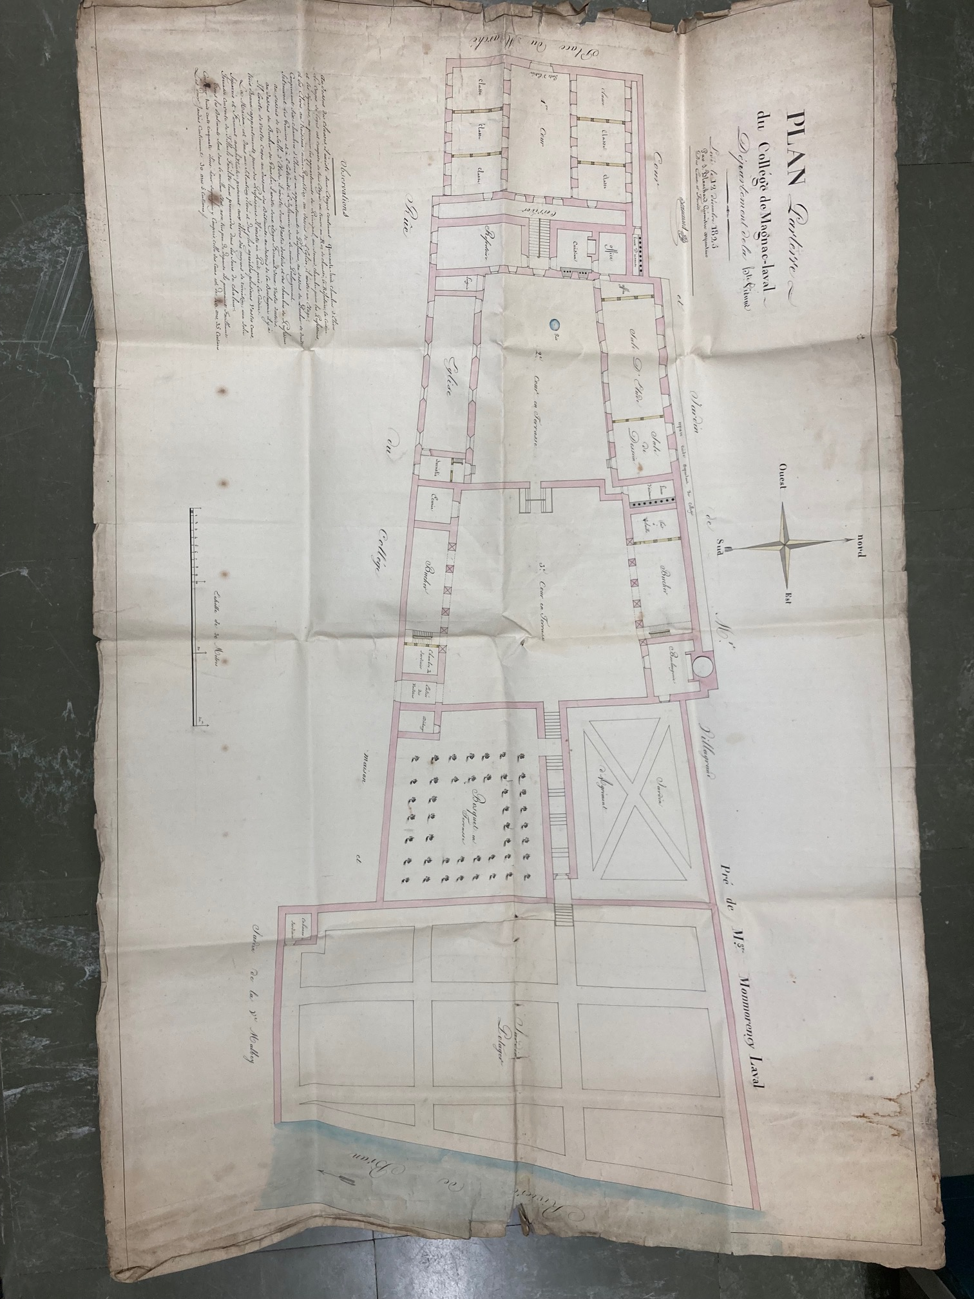
PLAN DU COLLEGE DE MAGNAC-LAVAL EN 1825
ADHV – 1T201

Slide 12
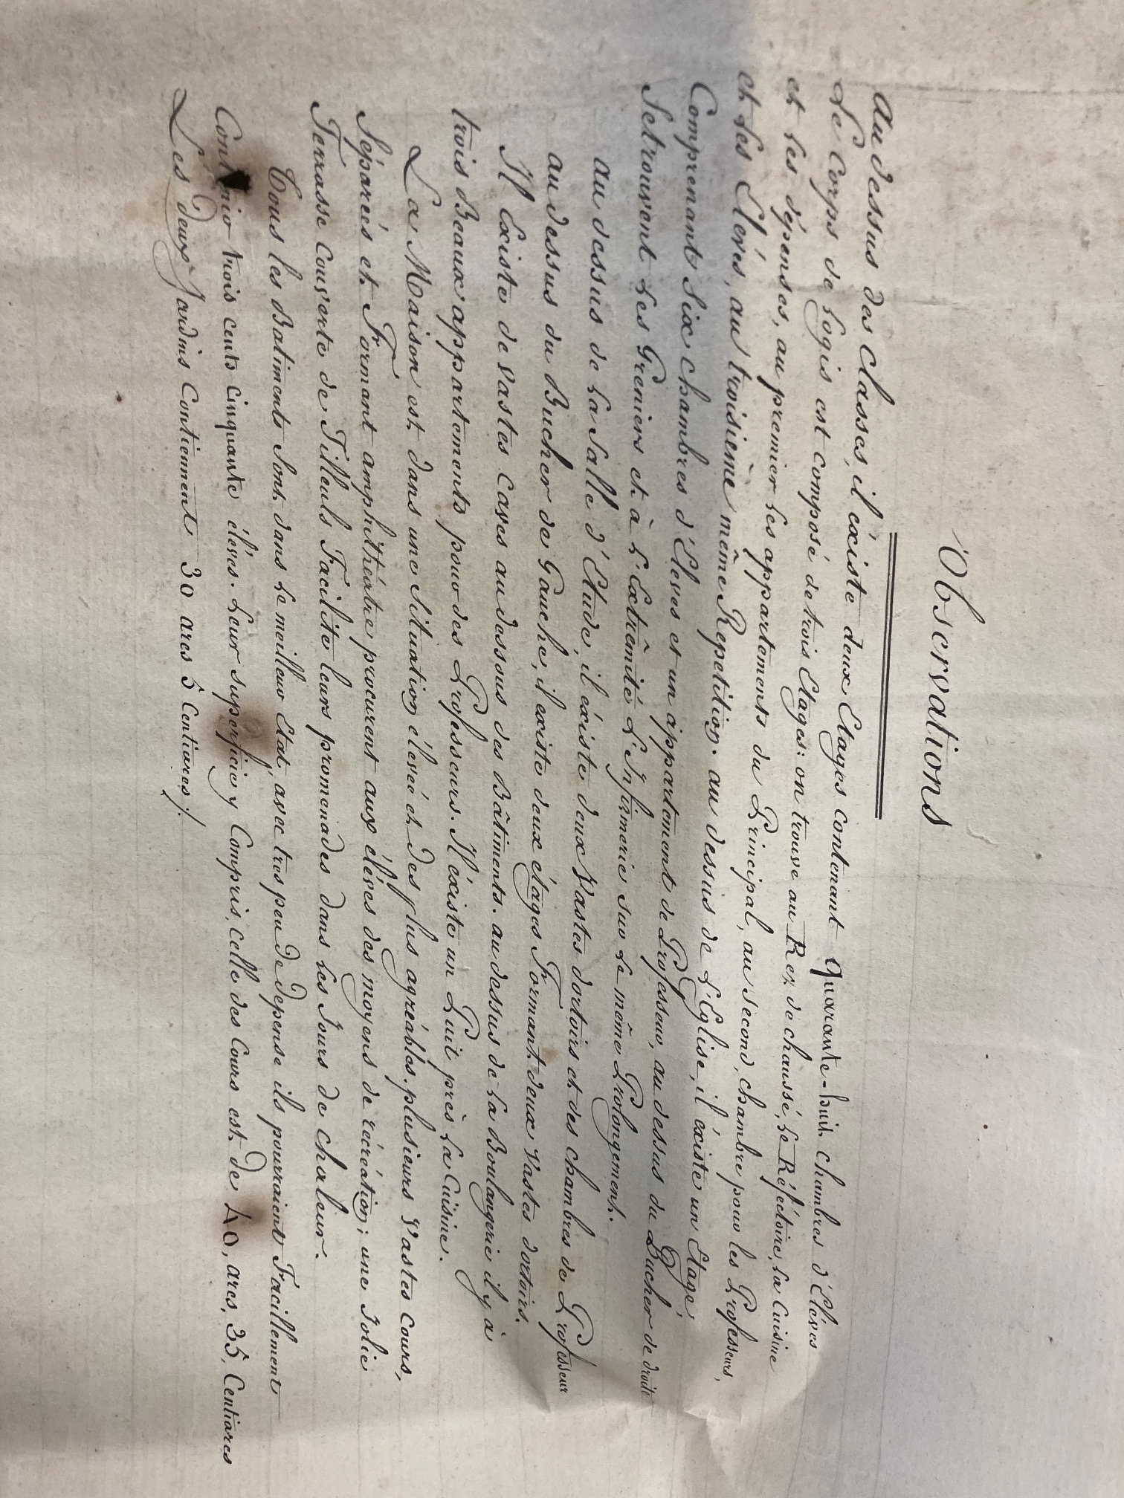
DESCRIPTION DU COLLEGE EN 1825
ADHV – 1T201, 12 décembre 1825

Slide 13
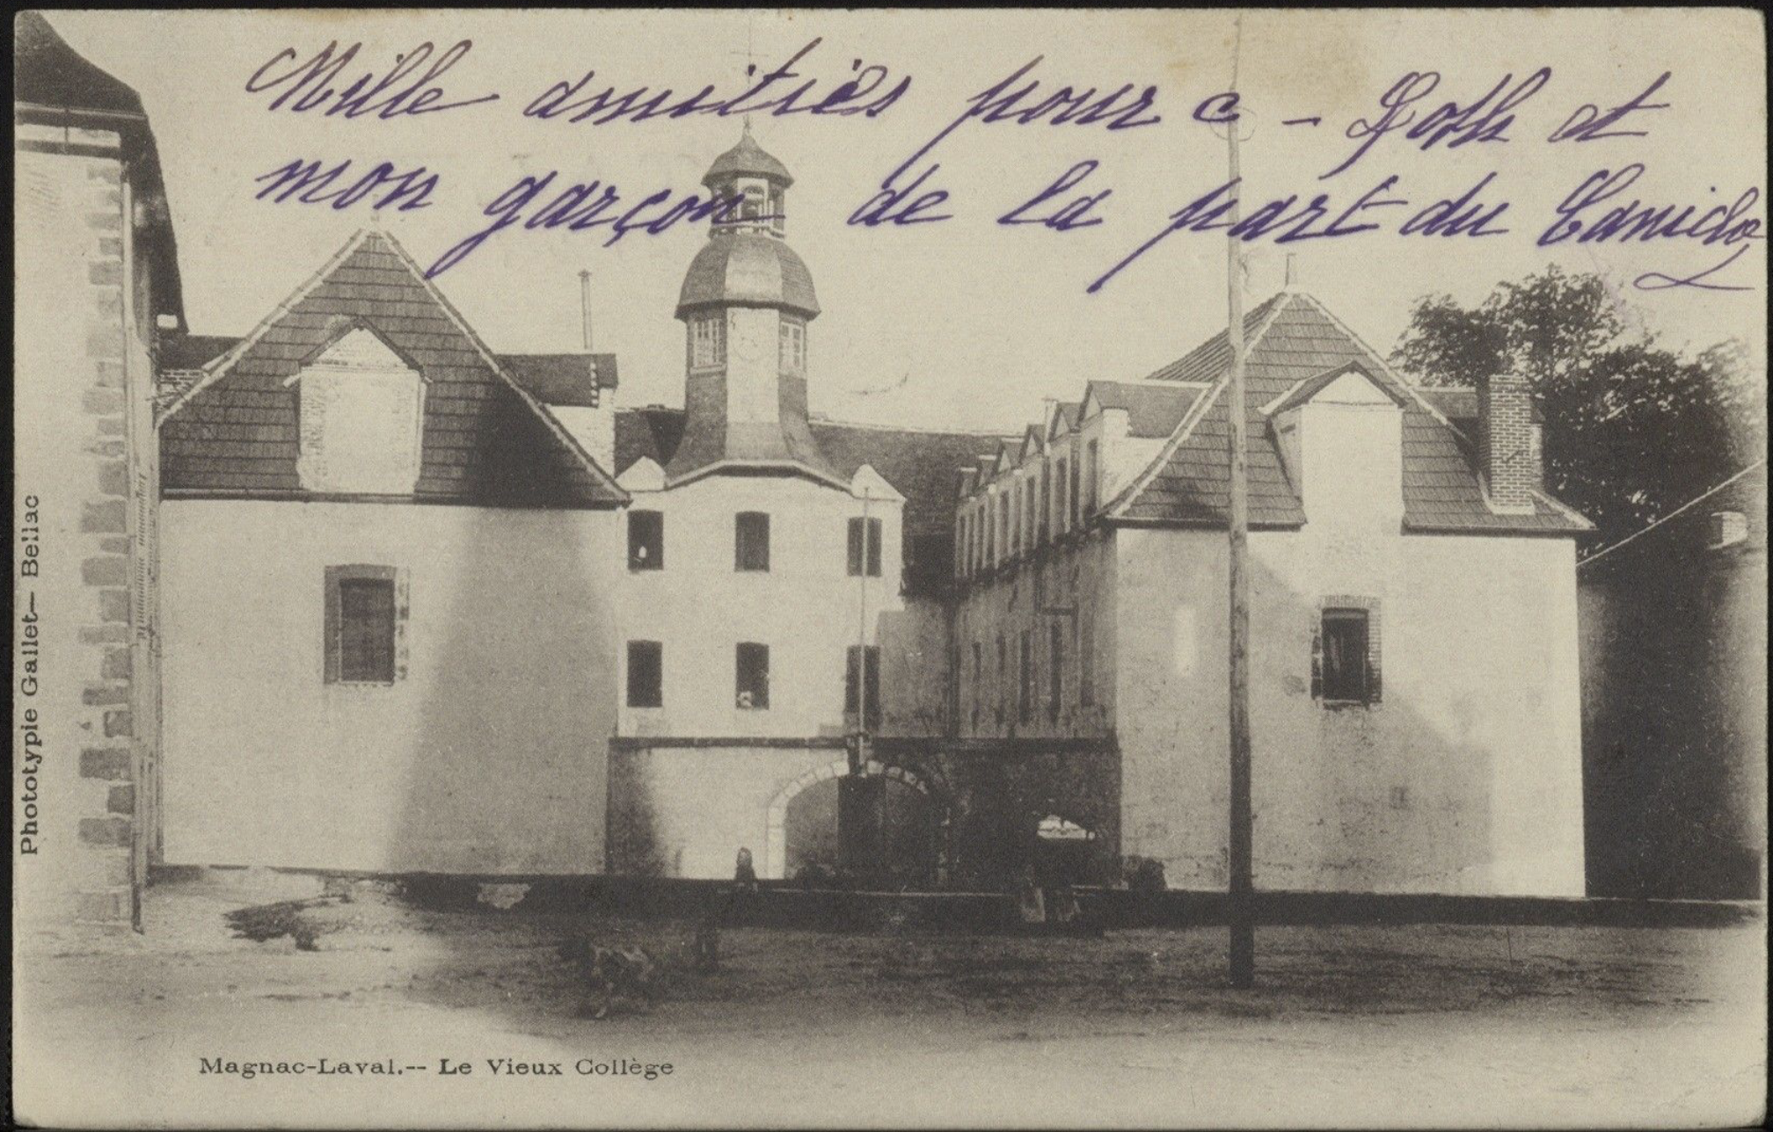
FACADE PRINCIPALE DU VIEUX COLLEGE
ADHV - 1T201
ADHV – 46Fi5614

Slide 14
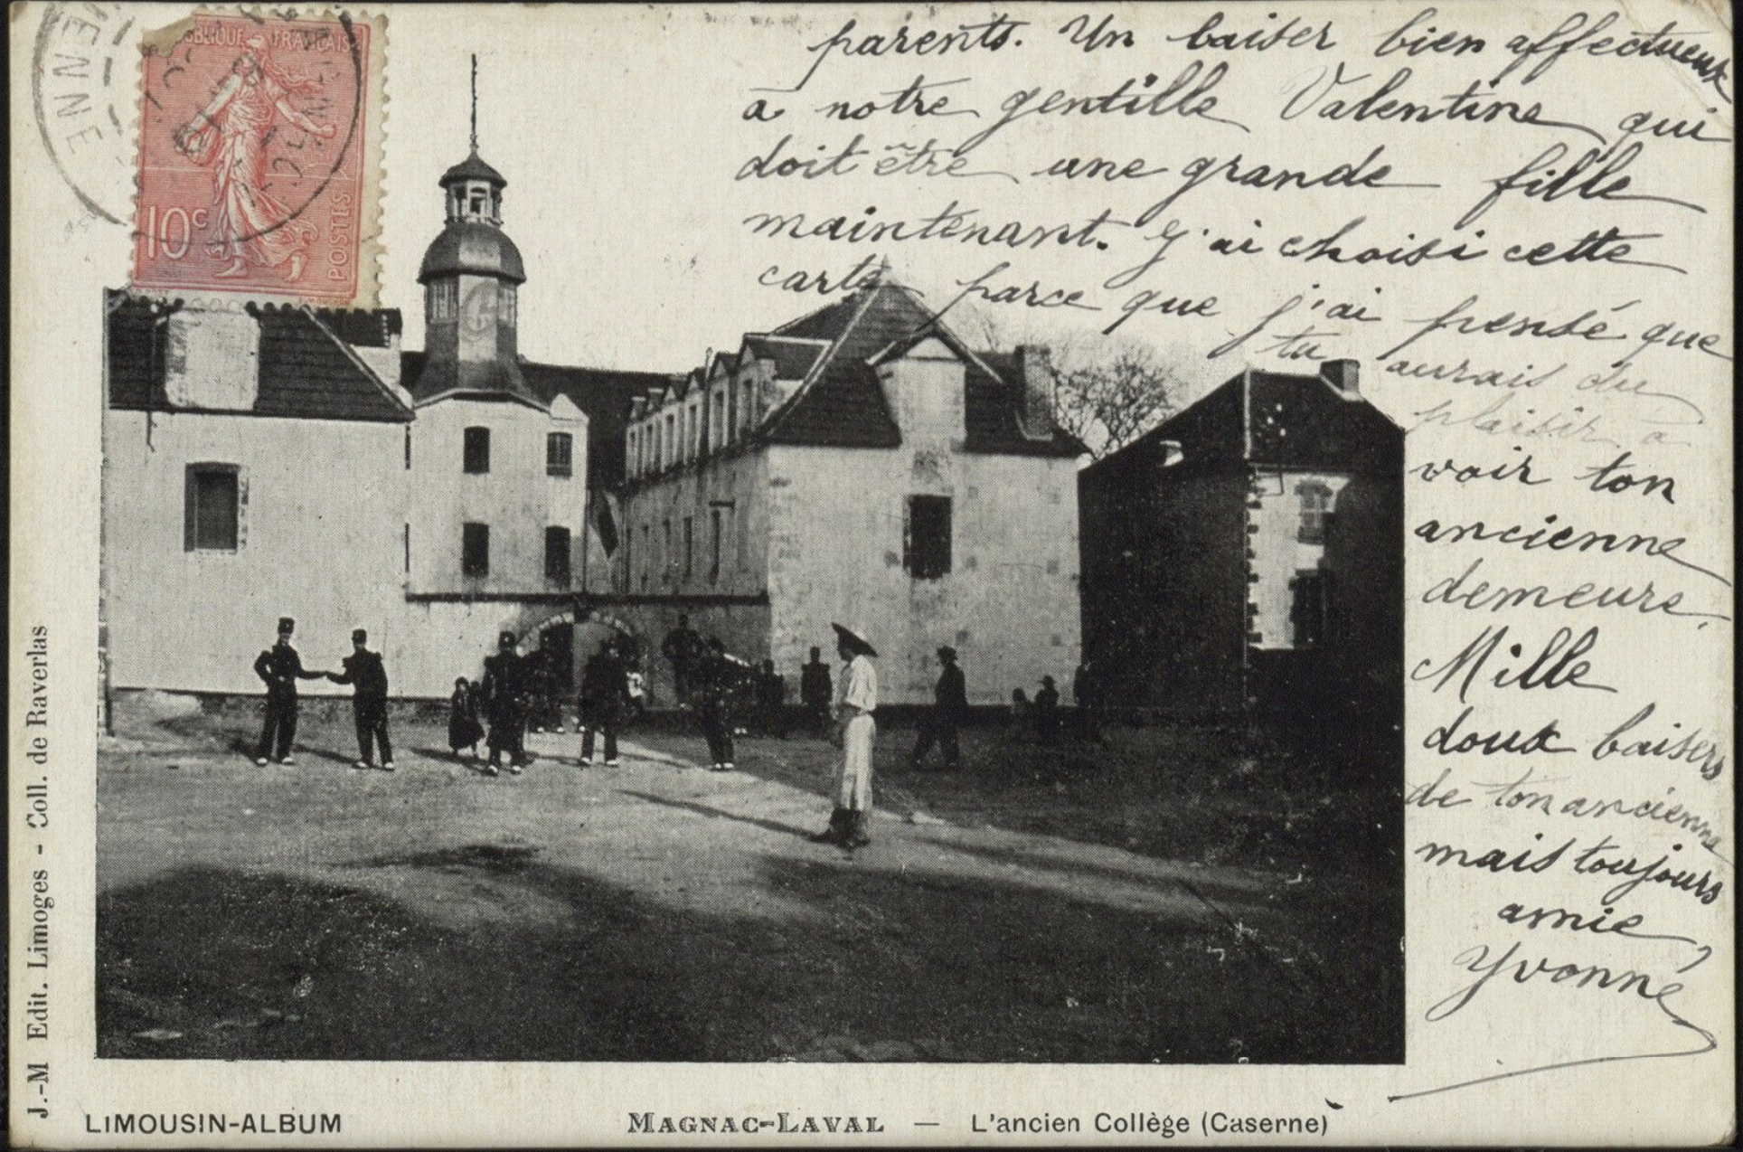
ADHV – 46Fi 5613 L’ancien Collège (caserne).

Slide 15
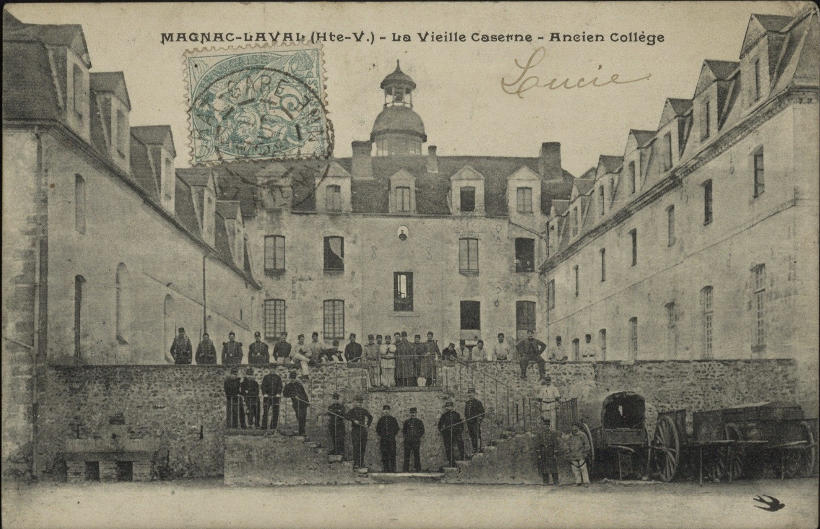
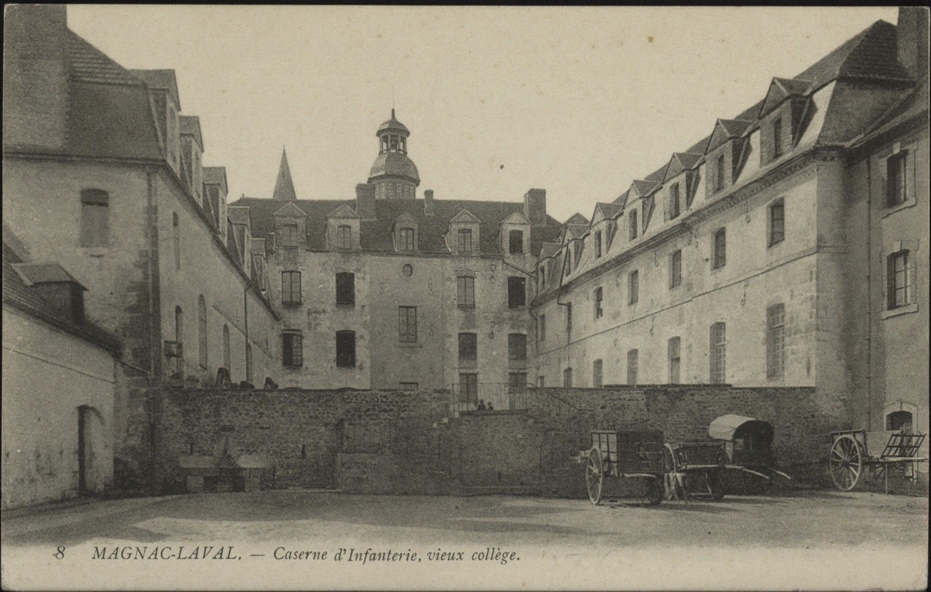
FACADE ARRIERE DE L’ANCIEN COLLEGE DEVENU CASERNE
ADHV – 46Fi5615
ADHV - 1T201

Slide 16
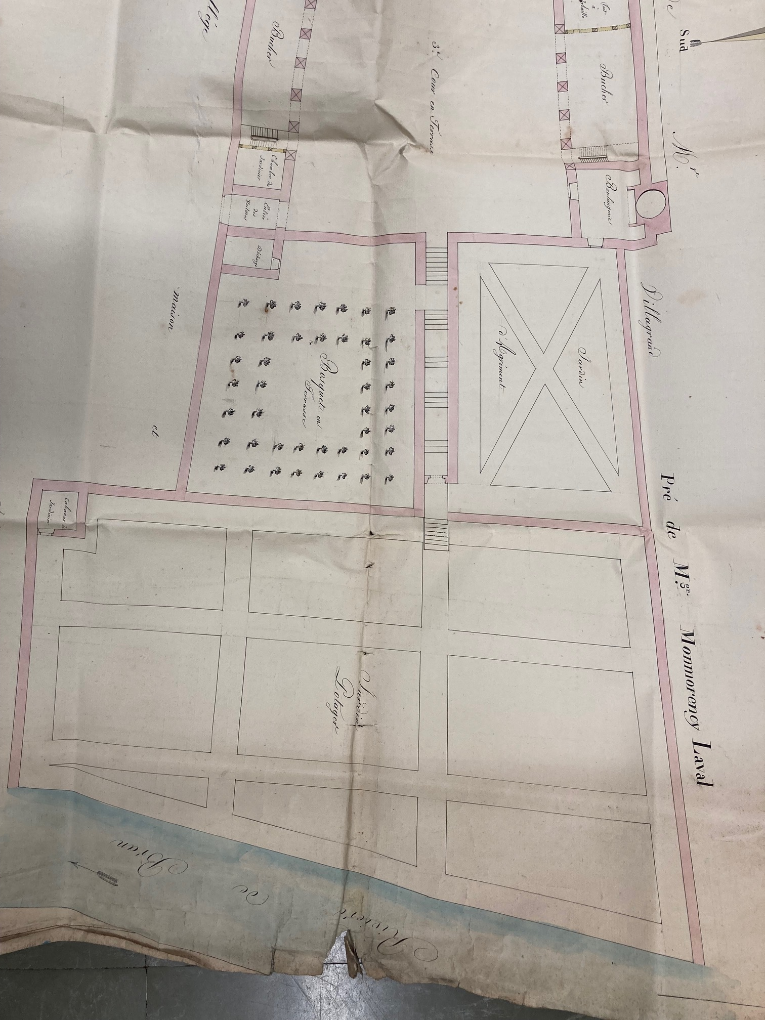
PLAN DU COLLEGE DE MAGNAC-LAVAL EN 1825 : DETAILS
ADHV - 1T201

Slide 17
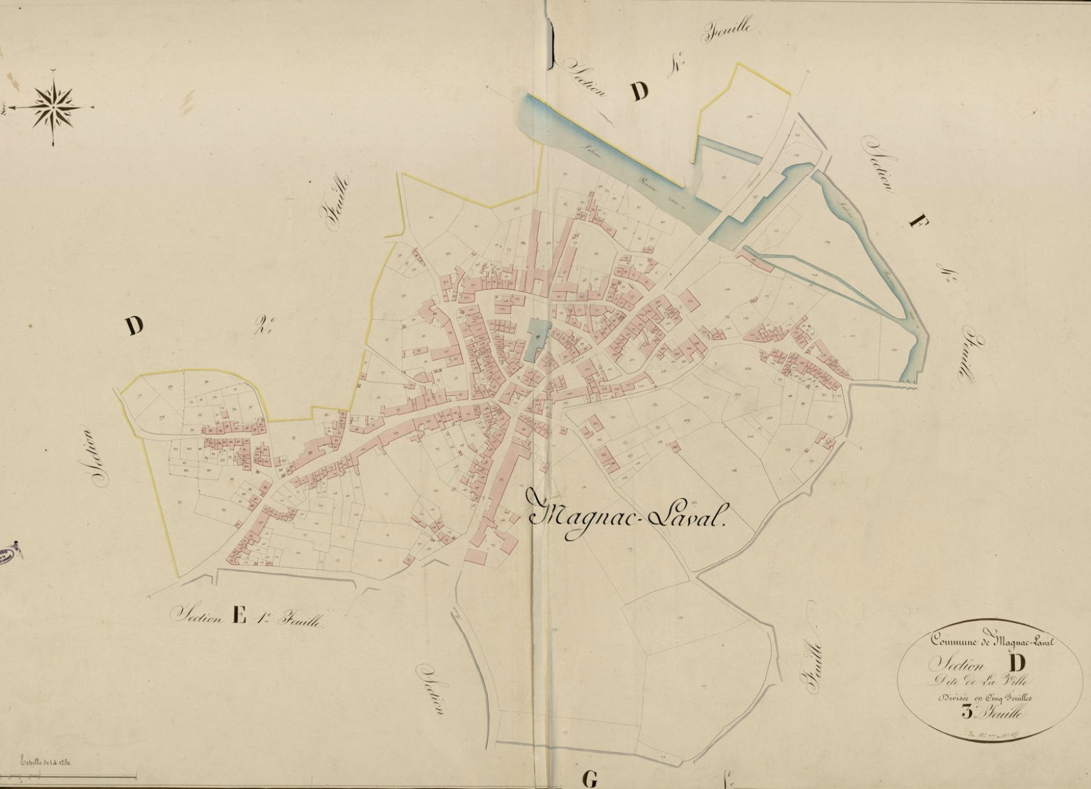
LE CADASTRE NAPOLEONIEN - 1837
ADHV – 3P99 : Cadastre napoléonien, Magnac-Laval, section ville, D3

Slide 18
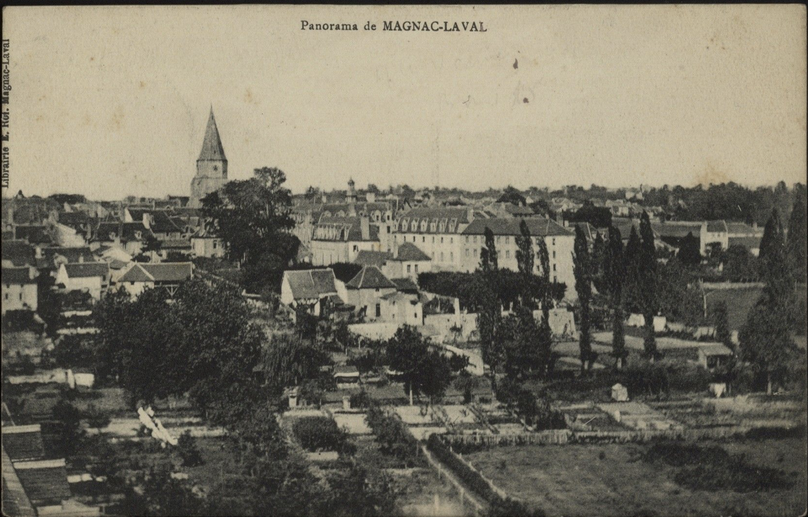
VUE GENERALE DU BOURG DE MAGNAC-LAVAL
ADHV – 46Fi5723

Slide 19
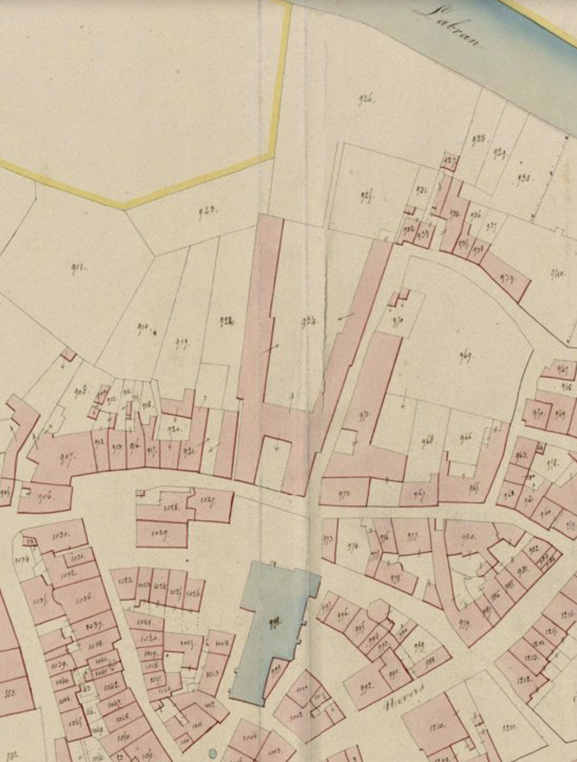
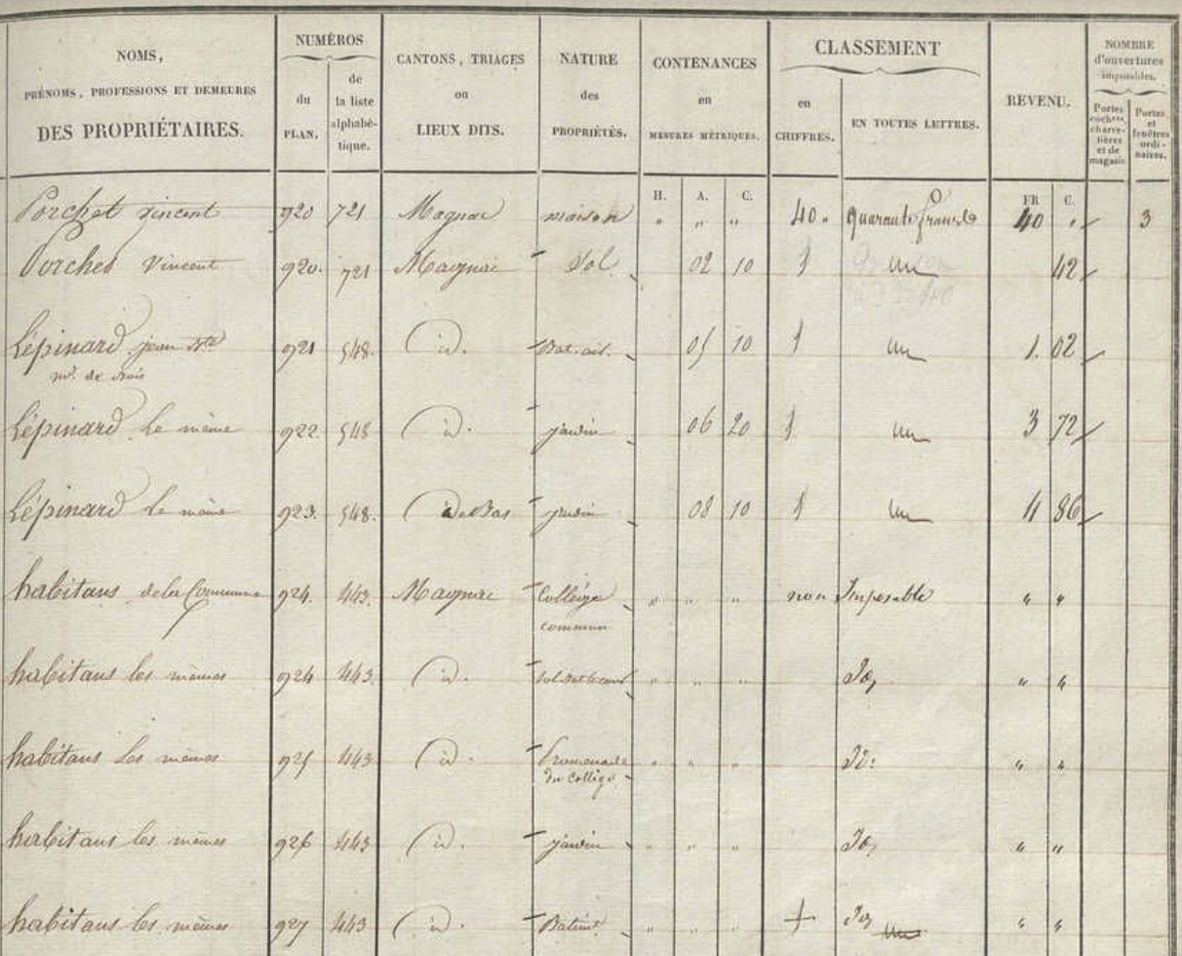
LOCALISATION DES PARCELLES CADASTRALES DU COLLEGE- 1837
ADHV – 3P99 / 3 : Etat des sections du cadastre napoléonien, Magnac-Laval, section ville, D3, p.28

Slide 20
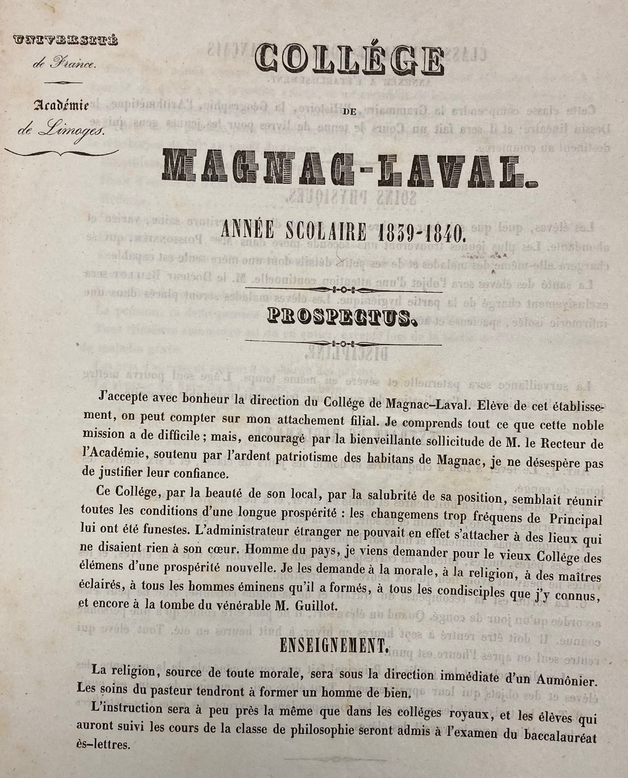
PROSPECTUS ANNEE SCOLAIRE 1839-1840
ADHV – 1T199

Slide 21
BULLETINS D’ELEVES DU COLLEGE - 1844
ADHV – 1T486

Slide 22
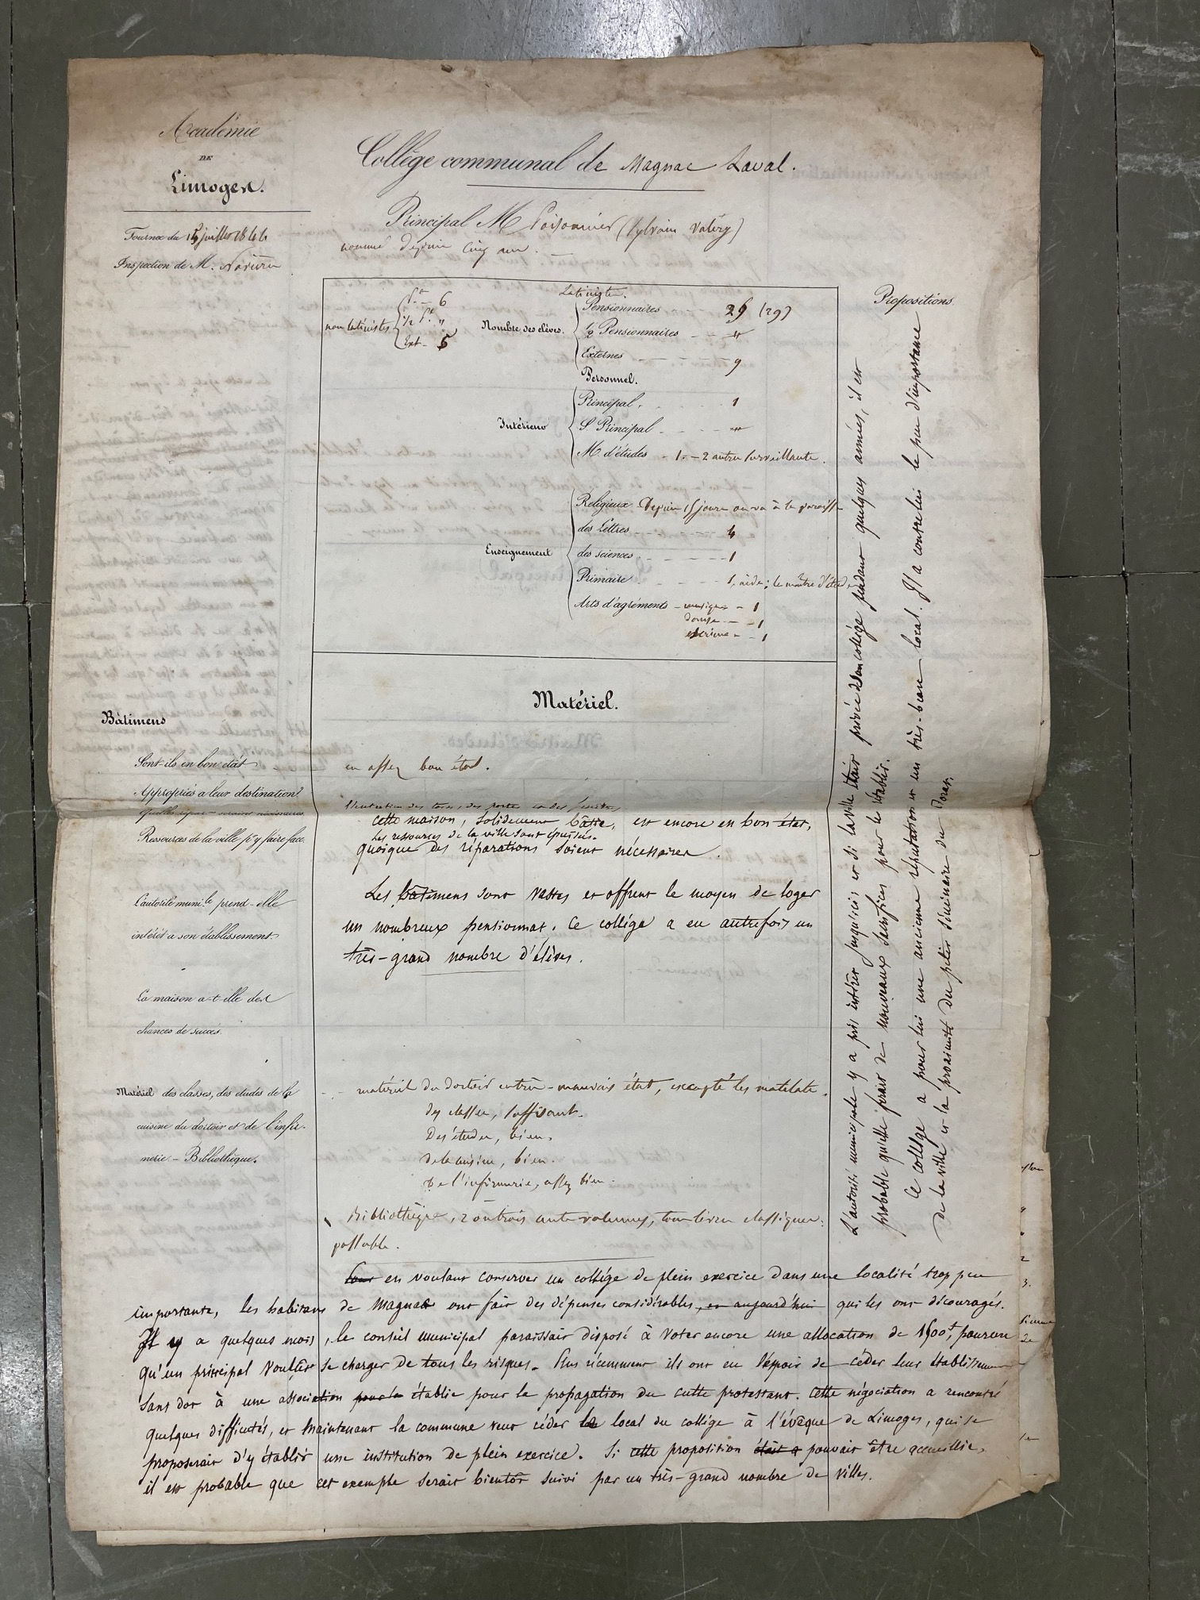
ETAT DES LIEUX DU COLLEGE EN 1844 N°1
« Cette maison, solidement bâtie, est encore en bon état quoique des réparations soient nécessaires.
Les ressources de la ville sont épuisées.
Les bâtiments sont vastes et offrent le moyen de loger un nombreux pensionnat; ce collège a eu autrefois un très grand nombre d’élèves ».
« En voulant conserver un collège de plein exercice dans une localité trop peu importante, les habitants de Magnac ont fait des dépenses considérables qui les ont découragés. Il y a quelques mois, le conseil municipal paraissait disposé à voter encore une allocation de 1500 livres pourvu qu’un principal voulut se charger de tous les risques. Plus récemment, ils ont eu l’espoir de céder leur établissement sans dot à une association établie pour la propagation du culte protestant. Cette négociation a rencontré quelques difficultés et maintenant la commune veut céder le local du collège à l’évêque de Limoges qui se proposait d’y établir une institution de plein exercice. Si cette proposition pouvait être accueillie, il est probable que cet exemple serait bientôt suivi par un très grand nombre de ville ».
« L’autorité municipal y a pris intérêt jusqu’ici, et si ladite ville était privée de son collège pendant quelques années, il est probable qu’il ferait de nouveaux sacrifices pour le rétablir.
Ce collège a pour lui une ancienne réputation et un très beau local. Il a contre lui le peu d’importance de la ville et la proximité du petit séminaire du Dorat ».
ADHV – 1T481

Slide 23
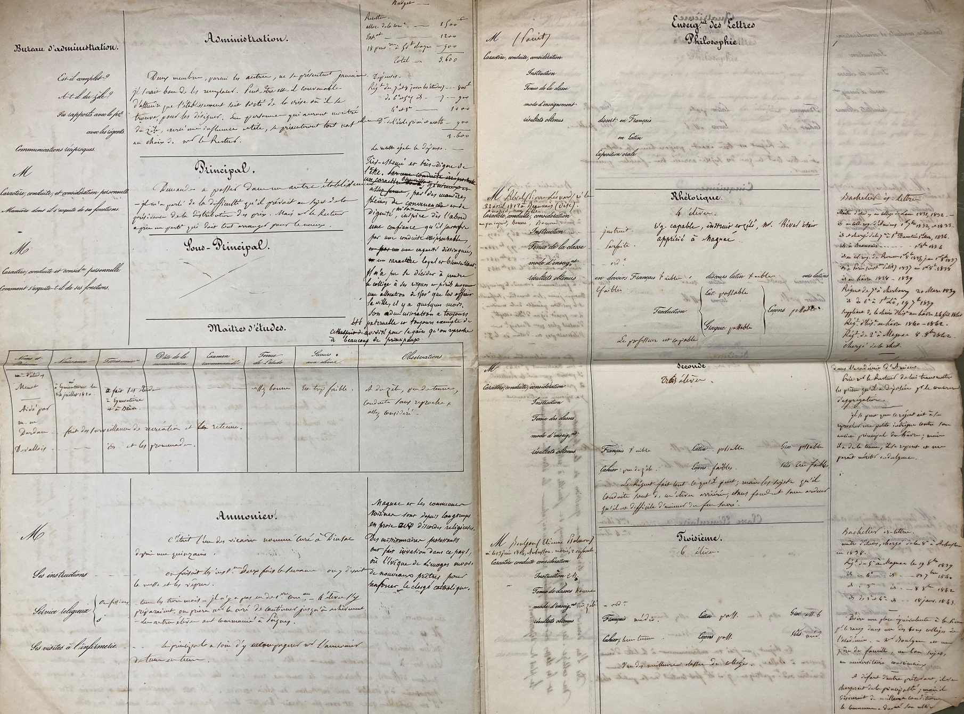
ETAT DES LIEUX DU COLLEGE EN 1844 N°2
« Magnac et les communes voisines sont depuis longtemps en proie aux discordes religieuses : des missionnaires protestants ont fait invasion dans ce pays où l’évêque de Limoges envoie de nouveaux prêtres pour renforcer le clergé catholique. »
ADHV – 1T481

Slide 24
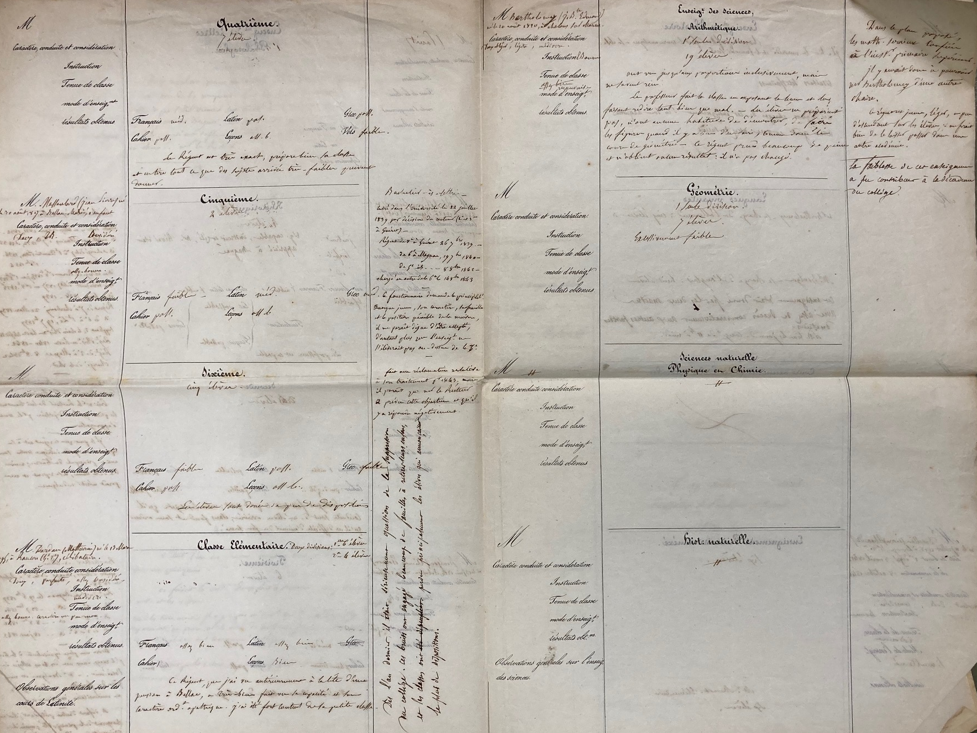
ETAT DES LIEUX DU COLLEGE EN 1844 N°3

Slide 25
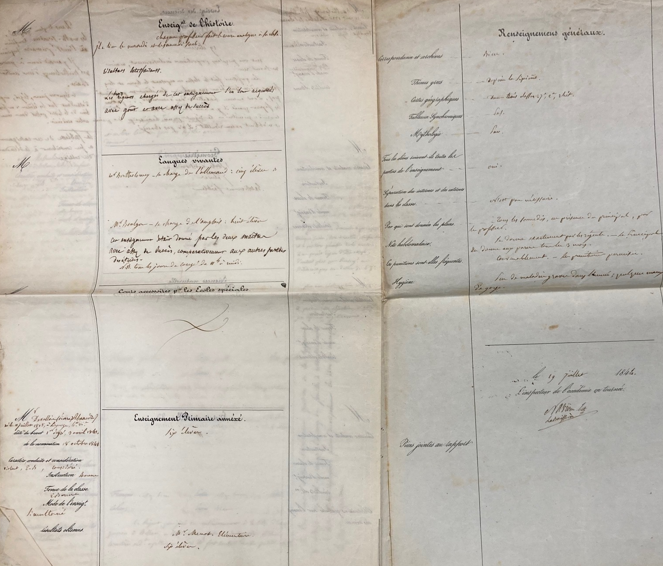
ETAT DES LIEUX DU COLLEGE EN 1844 N°4

Slide 26
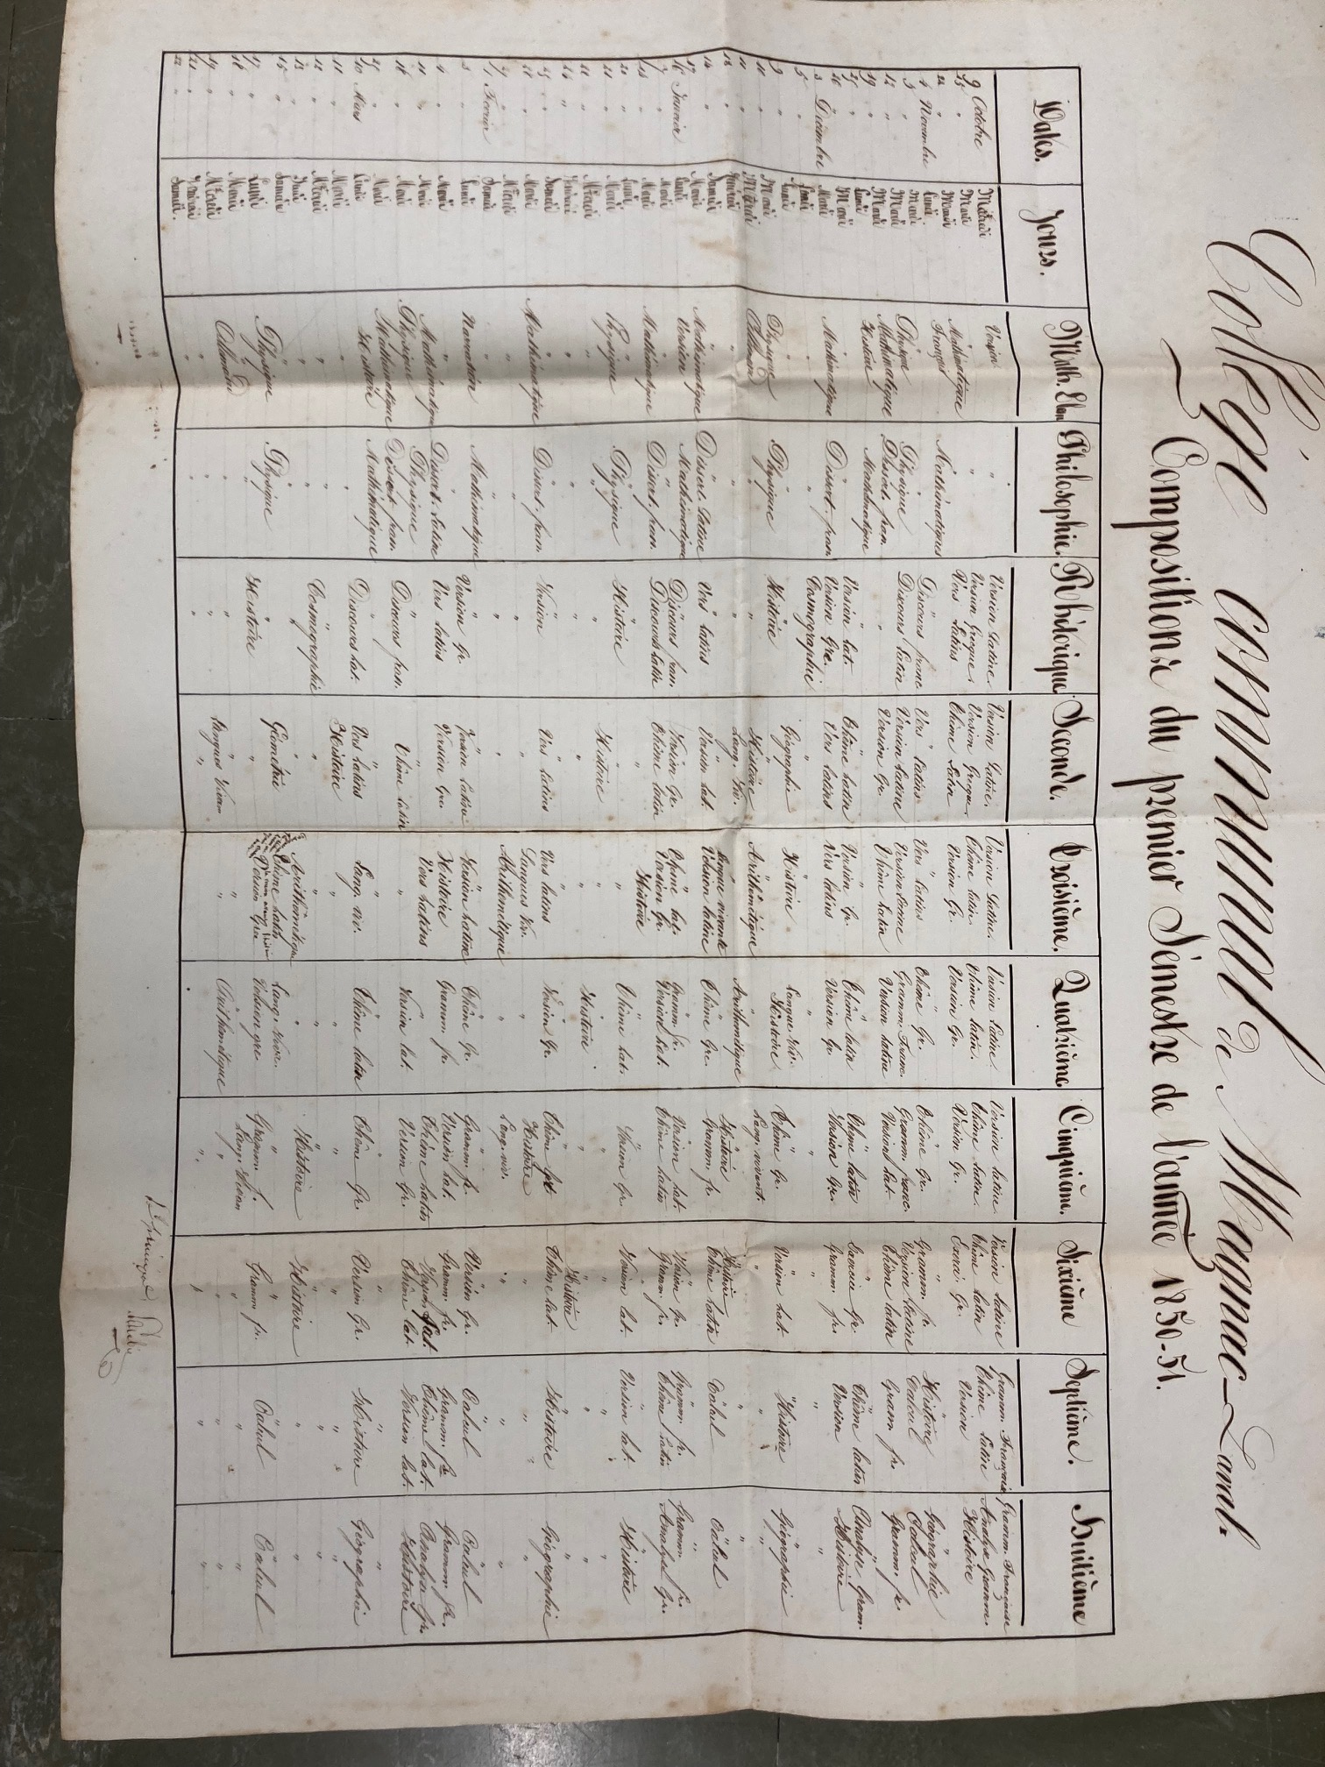
MATIERES ENSEIGNEES AU COLLEGE DE MAGNAC-LAVAL – 1850-51
ADHV – 1T483

Slide 27
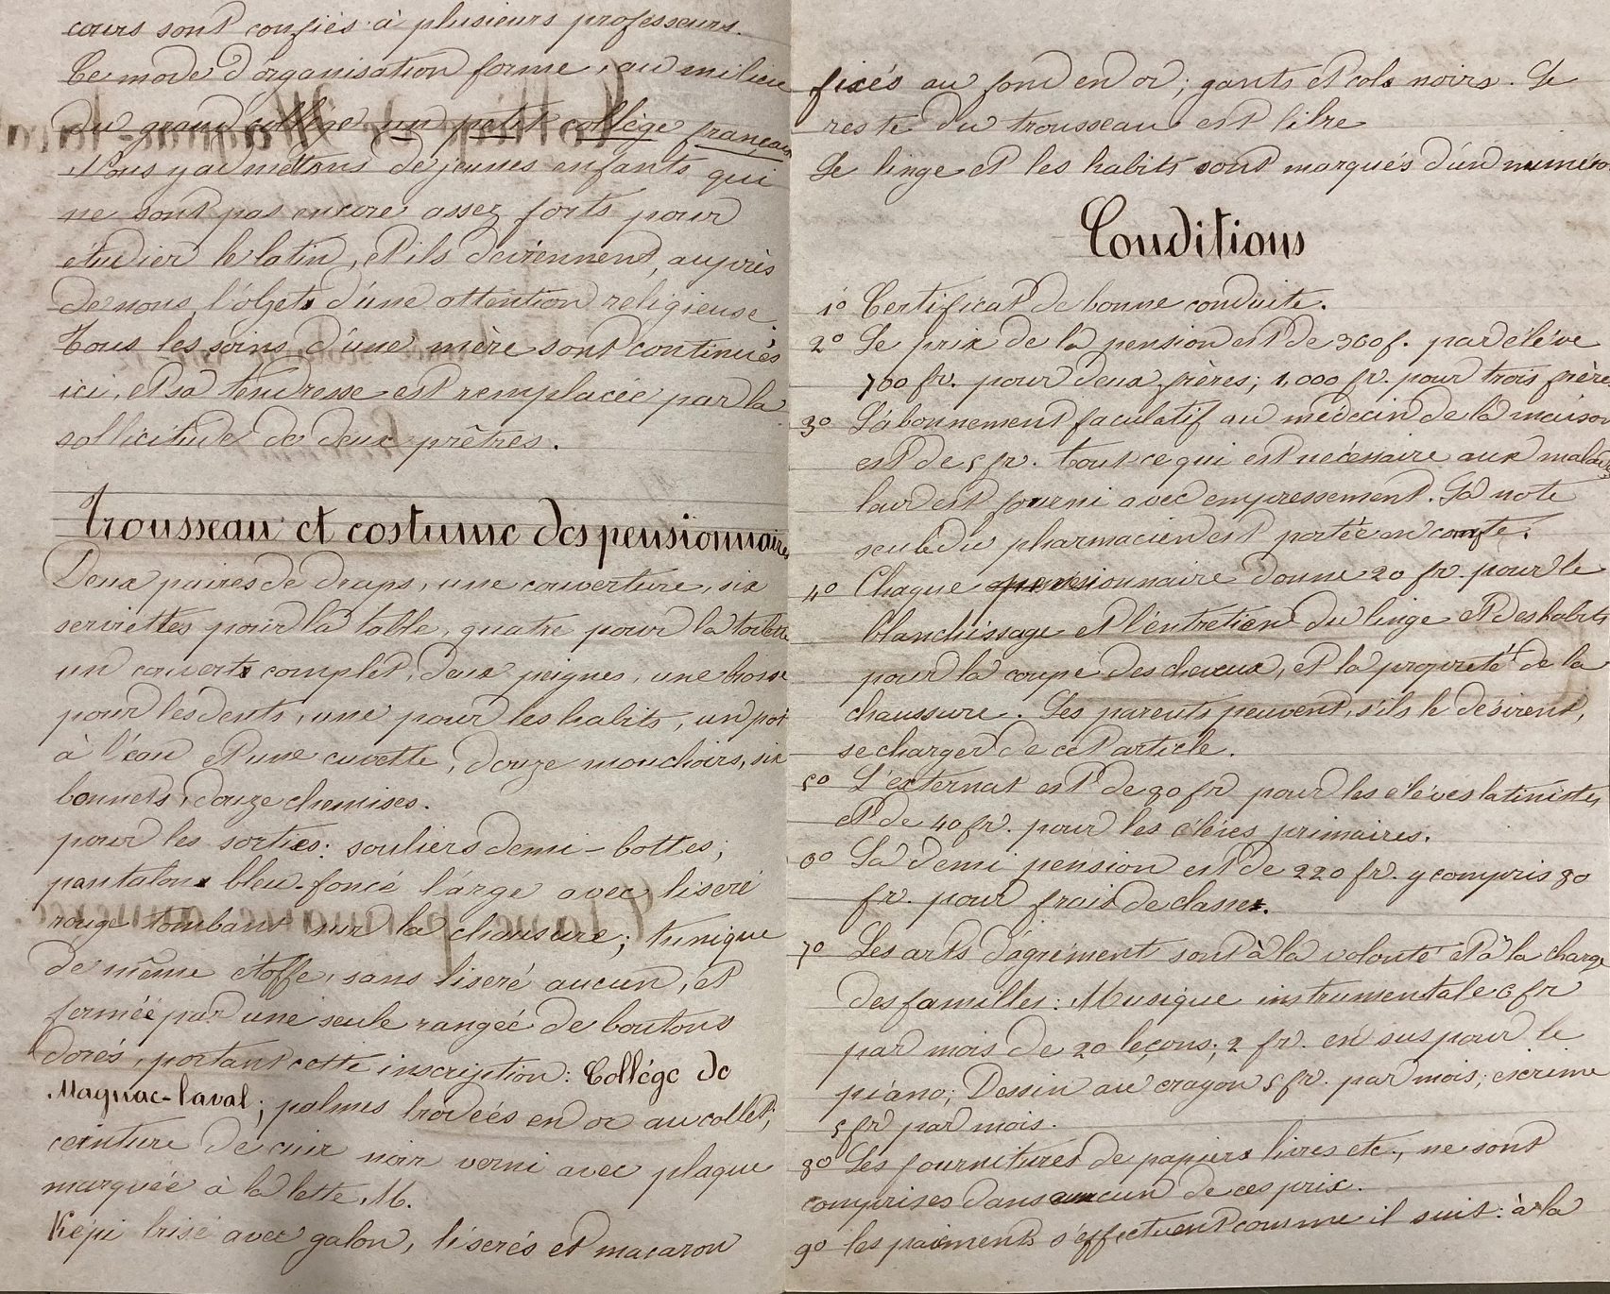
PROSPECTUS ANNEE SCOLAIRE 1851-52
ADHV – 1T481

Slide 28
EFFECTIFS DU COLLEGE DE MAGNAC-LAVAL : 1854
En 1813, le collège compte 155 élèves (pensionnaires et externes); mais ce chiffre ne cesse de baisser puisqu’en 1819, il n’en reste que 57, ce qui met à mal les finances de l’établissement. Les effectifs remontent lentement dans les années 1820-30 avant de baisser de nouveau jusqu’en 1848. Ici, en 1854, entre les pensionnaires, les demi-pensionnaires et les externes, il y a au total 74 élèves.
ADHV – 1T483

Slide 29
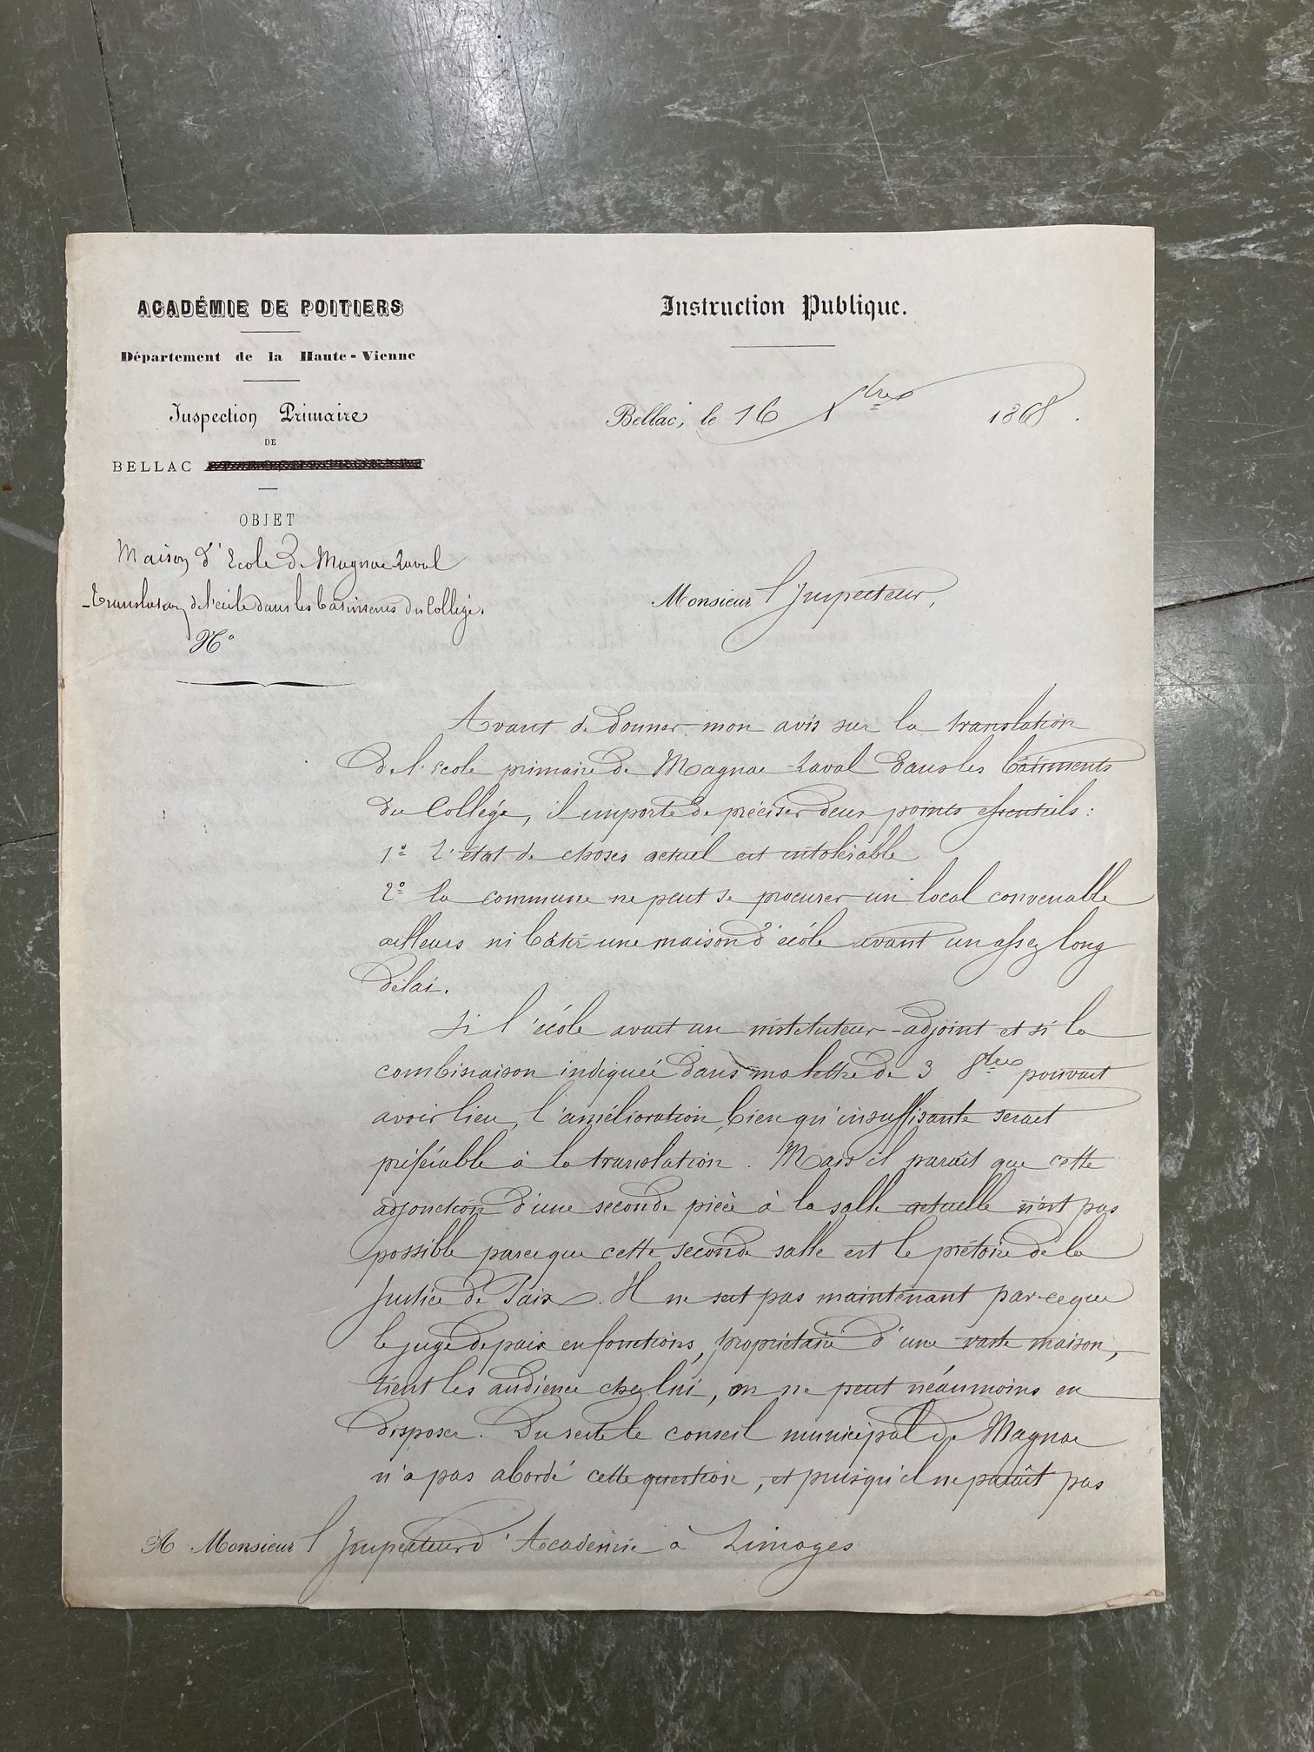
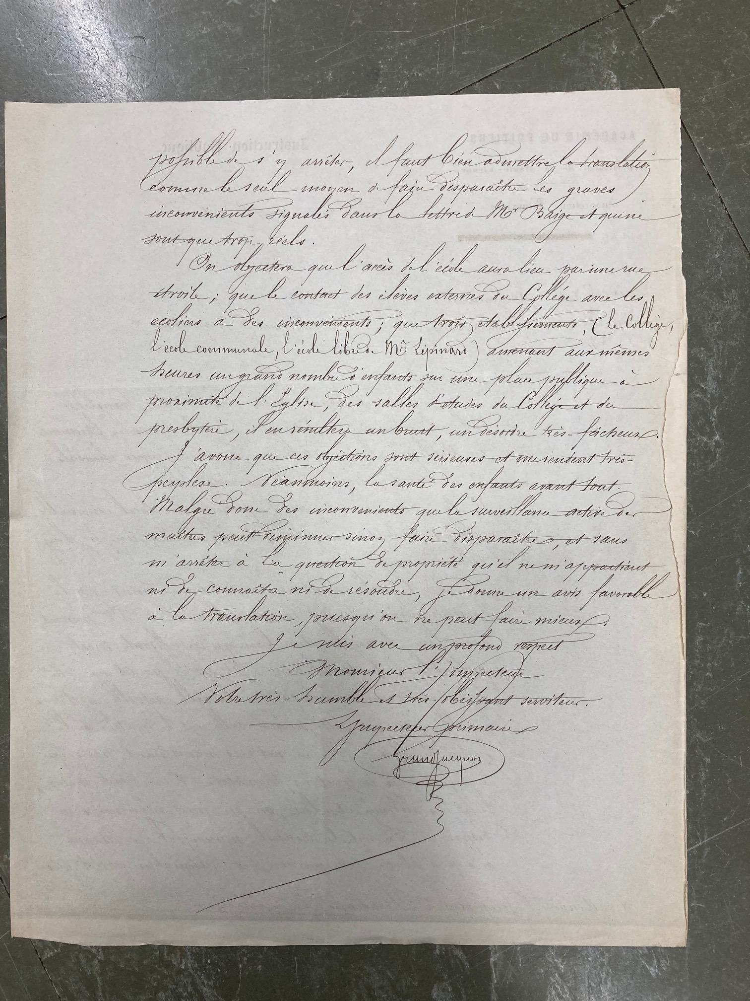
TRANSLATION DE L’ECOLE PRIMAIRE DANS LE COLLEGE - 1868
Le déménagement de l’école primaire s’avère impérative car les locaux sont trop petits et qu’il n’est pas possible d’y adjoindre une 2° salle de classe. L’inspecteur du primaire doit s’y résoudre même s’il note des inconvénients à cette nouvelle installation : un accès par une rue étroite pour 3 écoles : le collège, l’école communale et l’école libre (privée) à proximité d’une place publique desservant l’église et son presbytère.
ADHV – 2O1609 : courrier de l’inspecteur du primaire à l’inspecteur académique de Poitiers, 16 décembre 1868

Slide 30
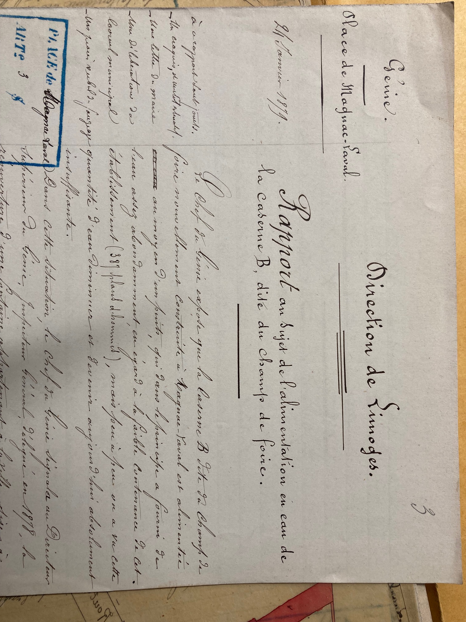
LE COLLEGE DEVIENT UNE CASERNE - 1873
Le Conseil municipal offre au ministre de la Guerre le « Vieux collège » (caserne A) pour y établir une caserne. Si les soldats du 138° régiment d’infanterie s’y installent en 1874, la commune reste propriétaire et le ministère engage dès lors la construction d’une nouvelle caserne au Champ de foire (caserne B) après l’achat d’un terrain à monsieur le comte de Couronnel.
ADHV – 10J78

Slide 31
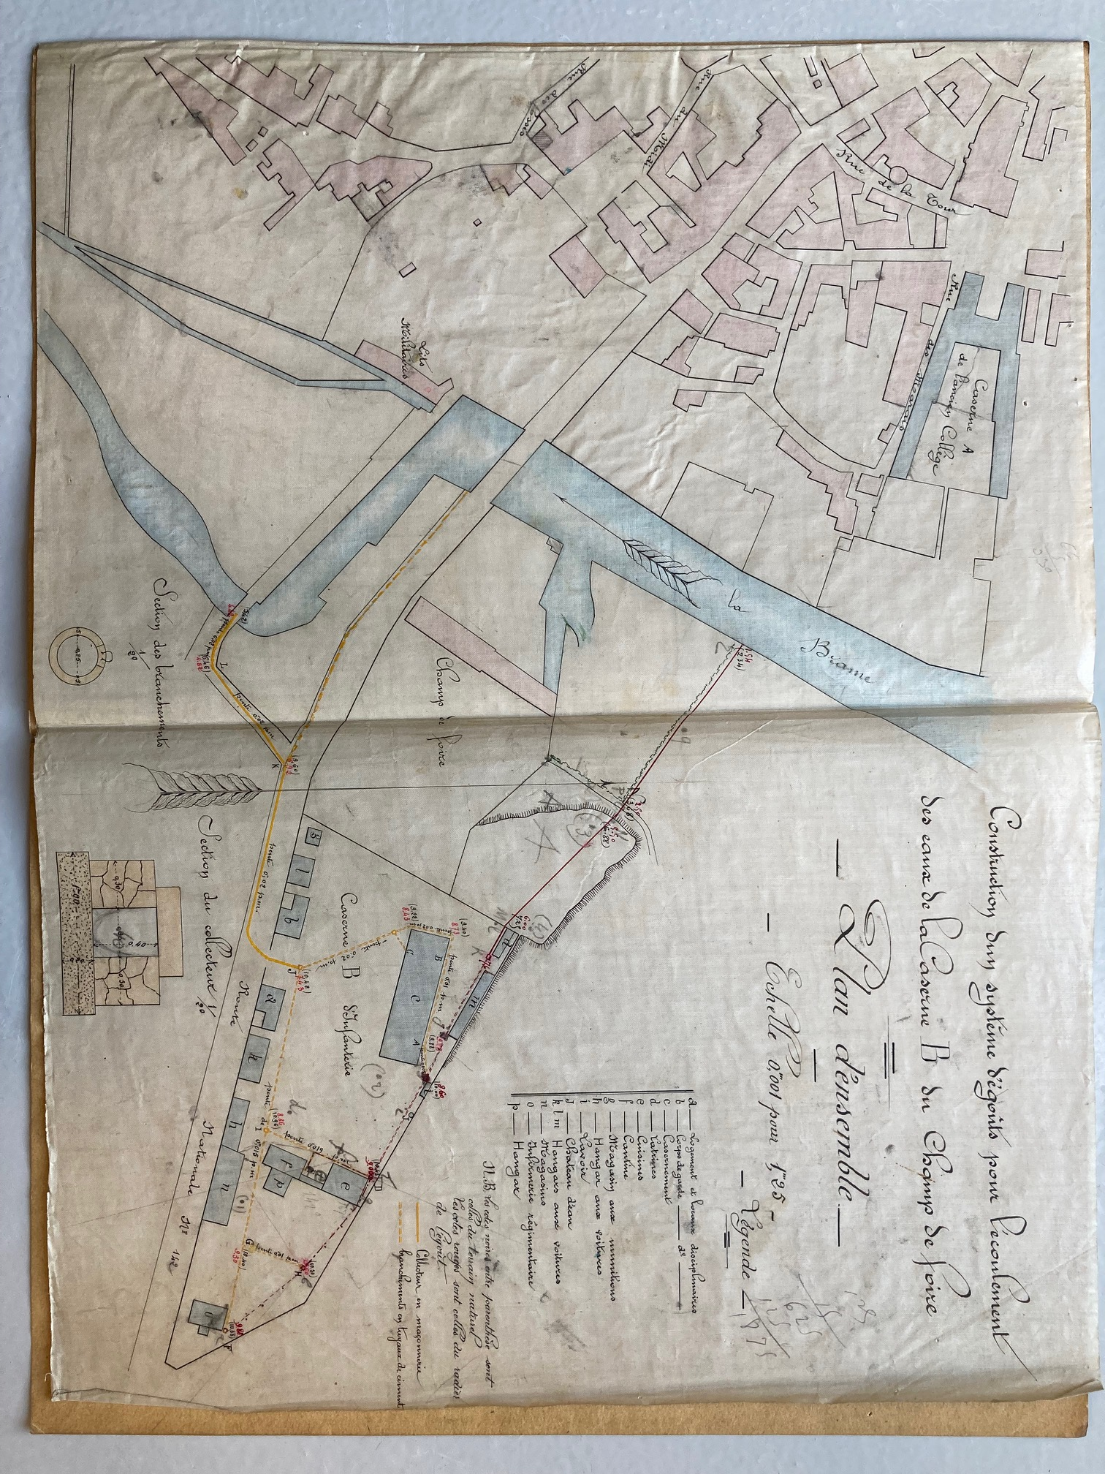
PLAN DES CASERNES DE MAGNAC-LAVAL - 1898
ADHV – 10J78

Slide 32
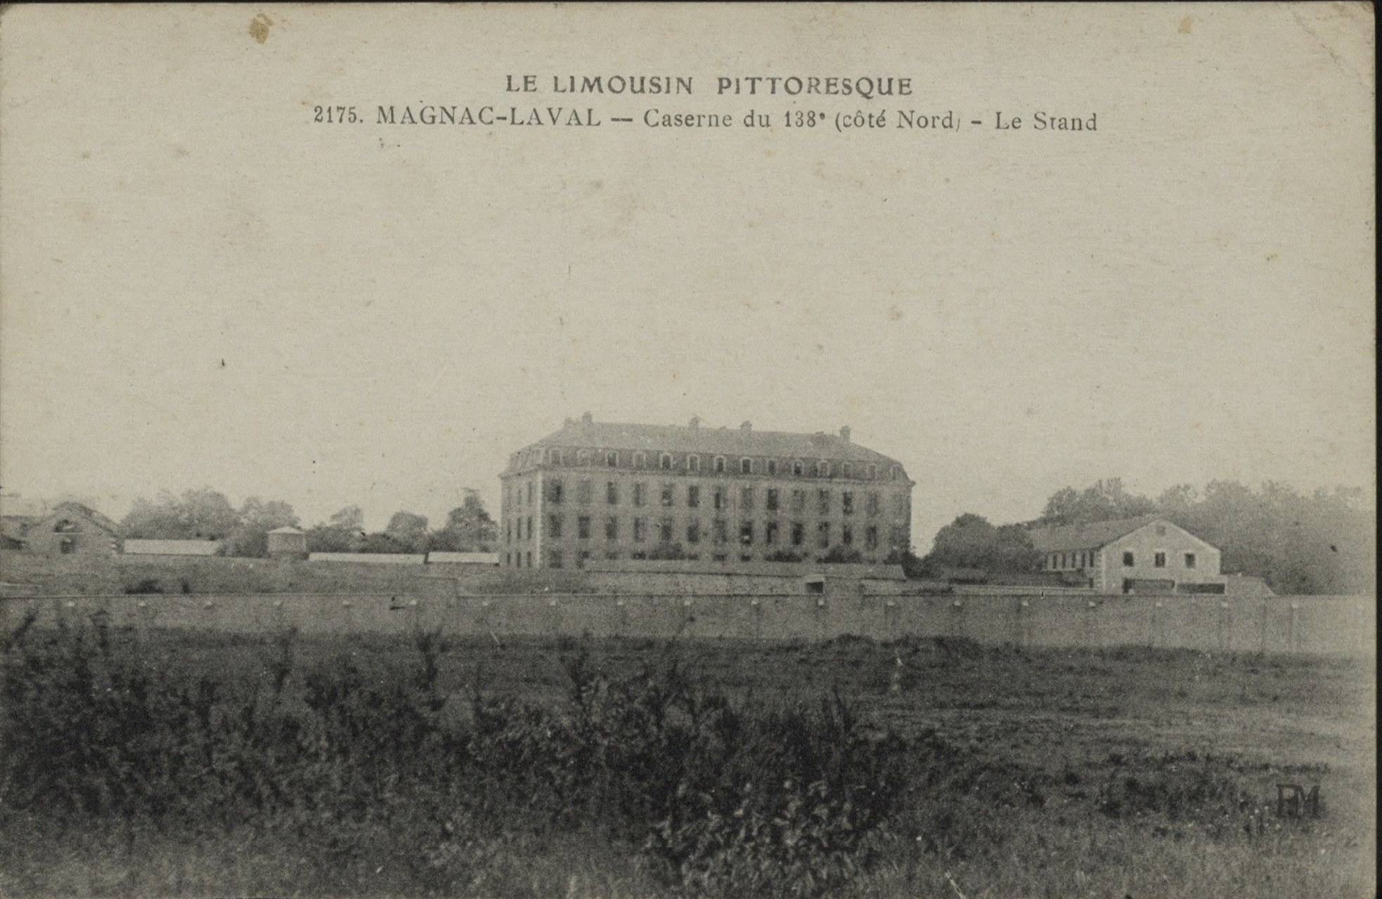
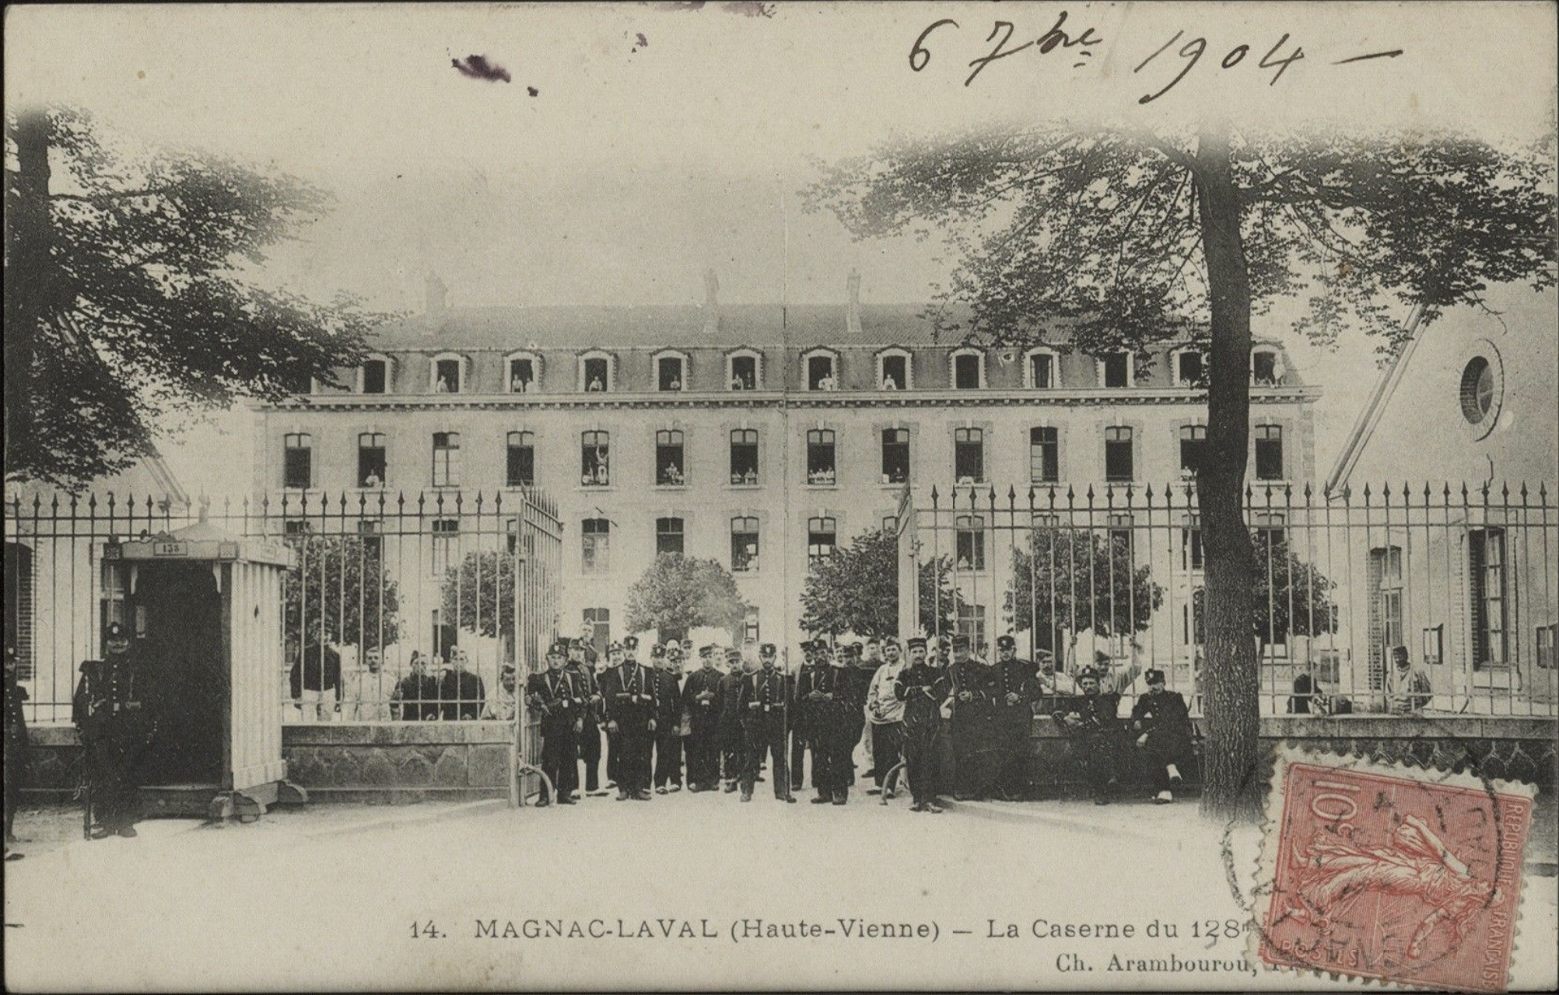
LA NOUVELLE CASERNE DE MAGNAC-LAVAL, dite du Champ de foire ou caserne B
ADHV – 46Fi5619
ADHV – 46Fi5623
Agrandissement de la caserne B en 1913
ADHV – 10J78

Slide 33
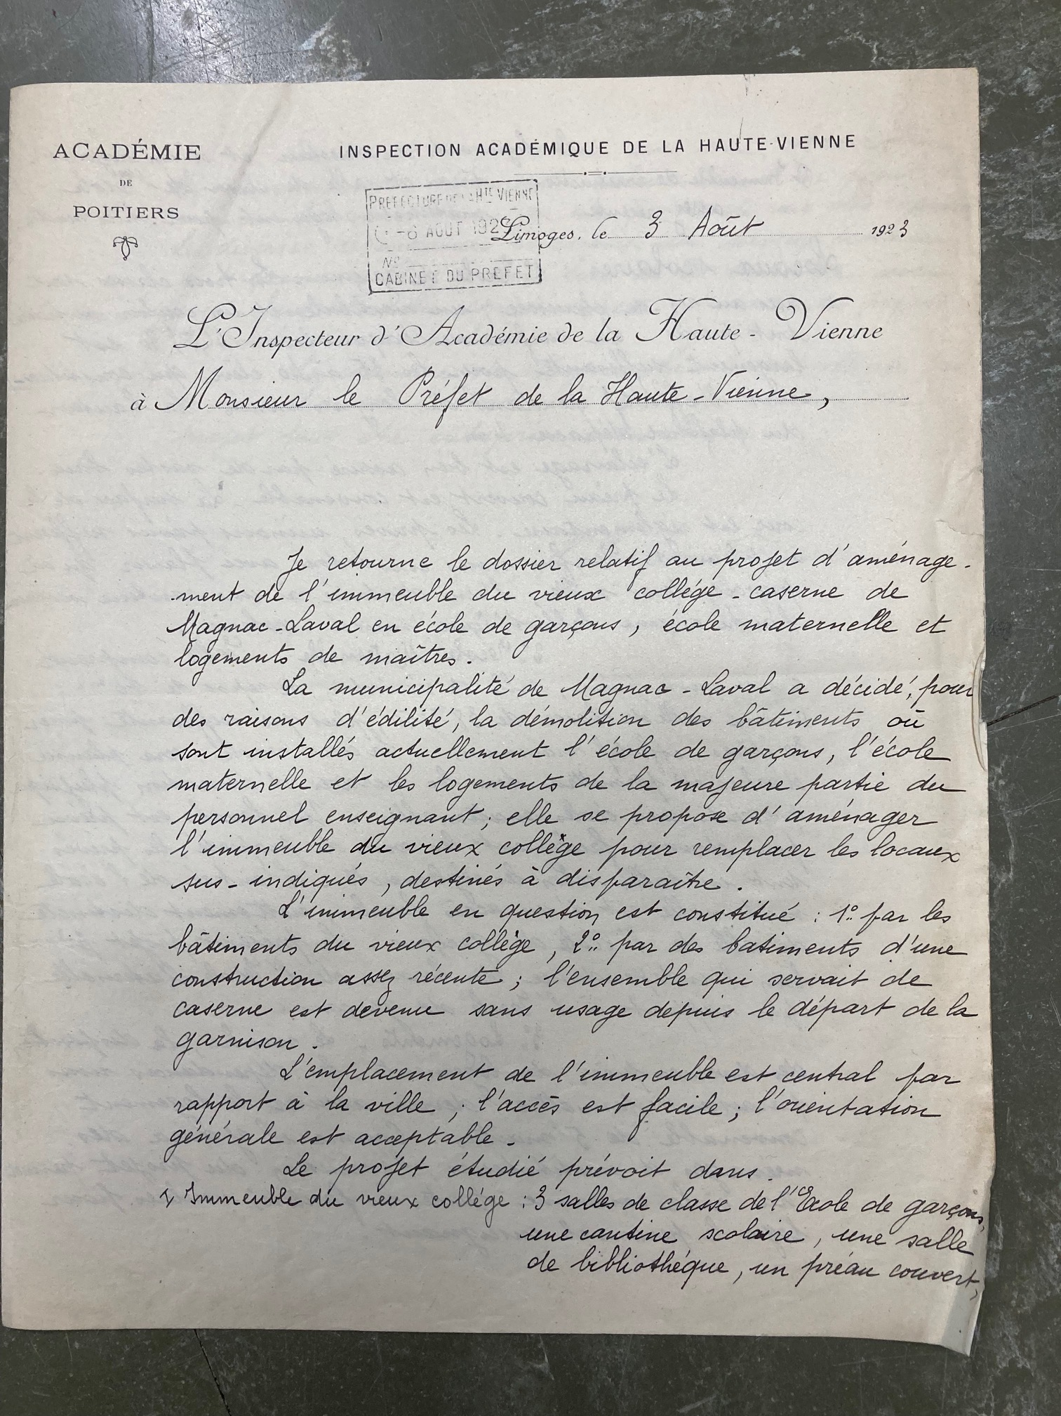
ECOLE DE GARCONS ET ECOLE MATERNELLE DANS LE VIEUX COLLEGE - 1923
En 1923, la commune propose d’accueillir l’école de garçons et l’école maternelle dans les bâtiments de l’ancien collège devenu une caserne fermée depuis le départ de la garnison. En effet, l’école de garçons située place de la République est insalubre.
La caserne inoccupée présente de nombreux avantages pour la commune :
une situation centrale,
des bâtiments vastes déjà construits qui permettraient d’accueillir, 3 classes, une cantine, une bibliothèque, les logements du personnel (dans le vieux collège)
un préau, une classe de maternelle et les logements du personnel (dans l’immeuble plus récent).
ADHV – 2O1609

Slide 34
AMENAGEMENTS DES LOCAUX SCOLAIRES - 1923
Aménagements de 2 écoles indépendantes :
Ecole de garçons :
Au rez-de-chaussée :
- 3 classes d’environ 45m2 pour une hauteur sous plafond de 4m pour les 35 à 40 élèves, bien éclairées par de vastes baies;
- un vestibule, un couloir vestiaire
un préau couvert et une cour
une cantine, une bibliothèque, des urinoirs à construire
Ecole maternelle :
une cour plantée d’arbres, un vaste préau
une salle de repos de 70 m2
une salle de classe d’environ 38 m2 pour un effectif de 30 élèves
des lavabos à construire
Dépendances :
- logements des 5 maîtres

Slide 35
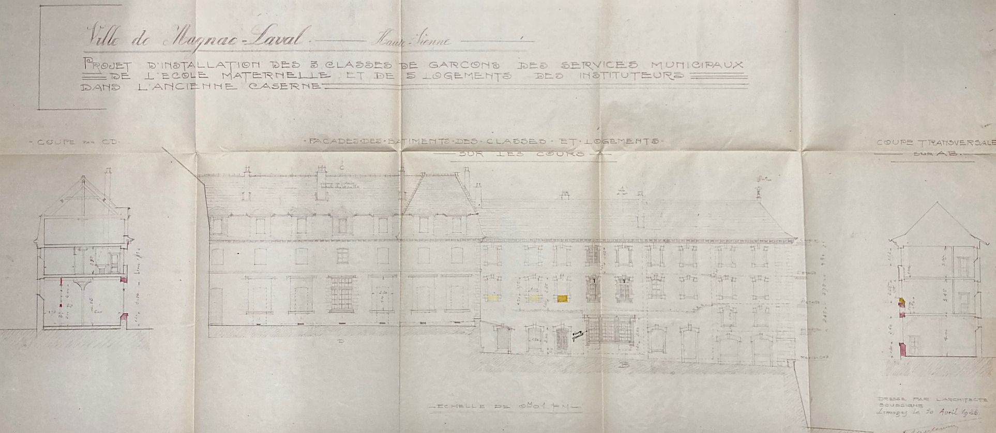
PLAN DU COLLEGE DE MAGNAC-LAVAL EN 1923
ADHV – 2O1609 : projet d’installation des 3 classes de garçons, de l’école maternelle et des logements des instituteurs

Slide 36
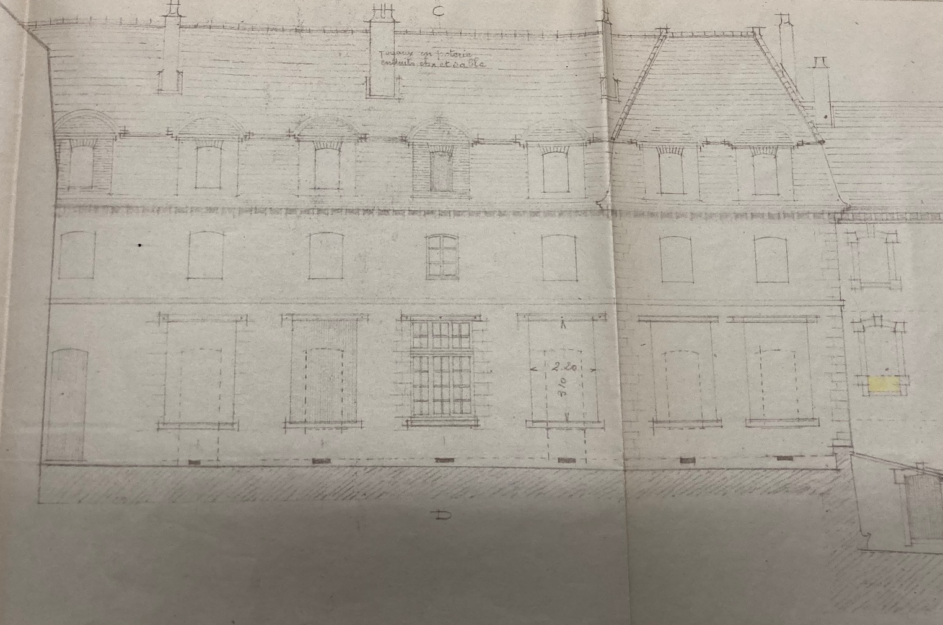
FACADE DU COLLEGE – DETAILS : 1923
ADHV – 2O1609

Slide 37
L’ARCHITECTURE DE LA FACADE DU COLLEGE
ADHV – 46Fi5618

Slide 38
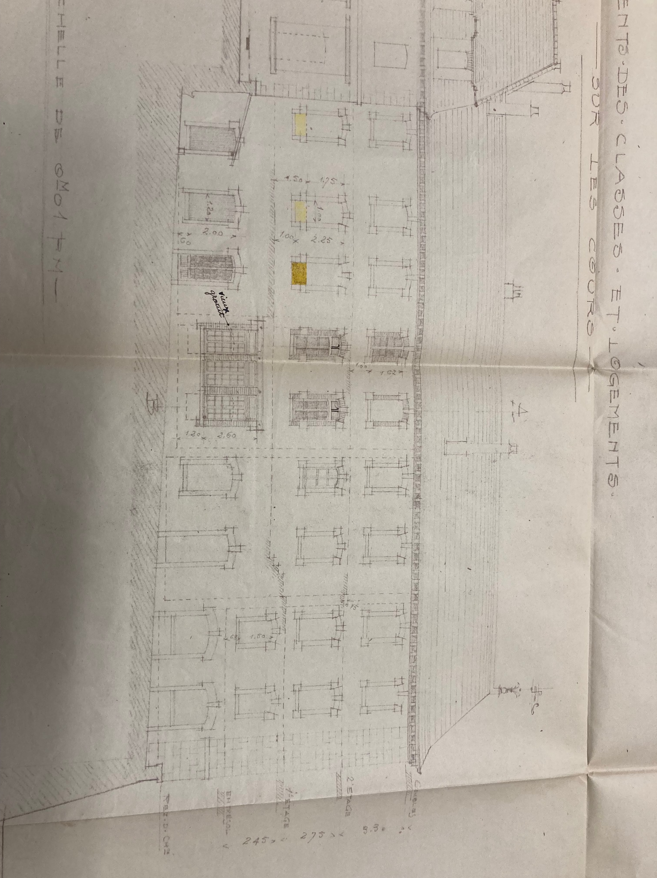
FACADE DU COLLEGE – DETAILS : 1923
ADHV – 2O1609

Slide 39
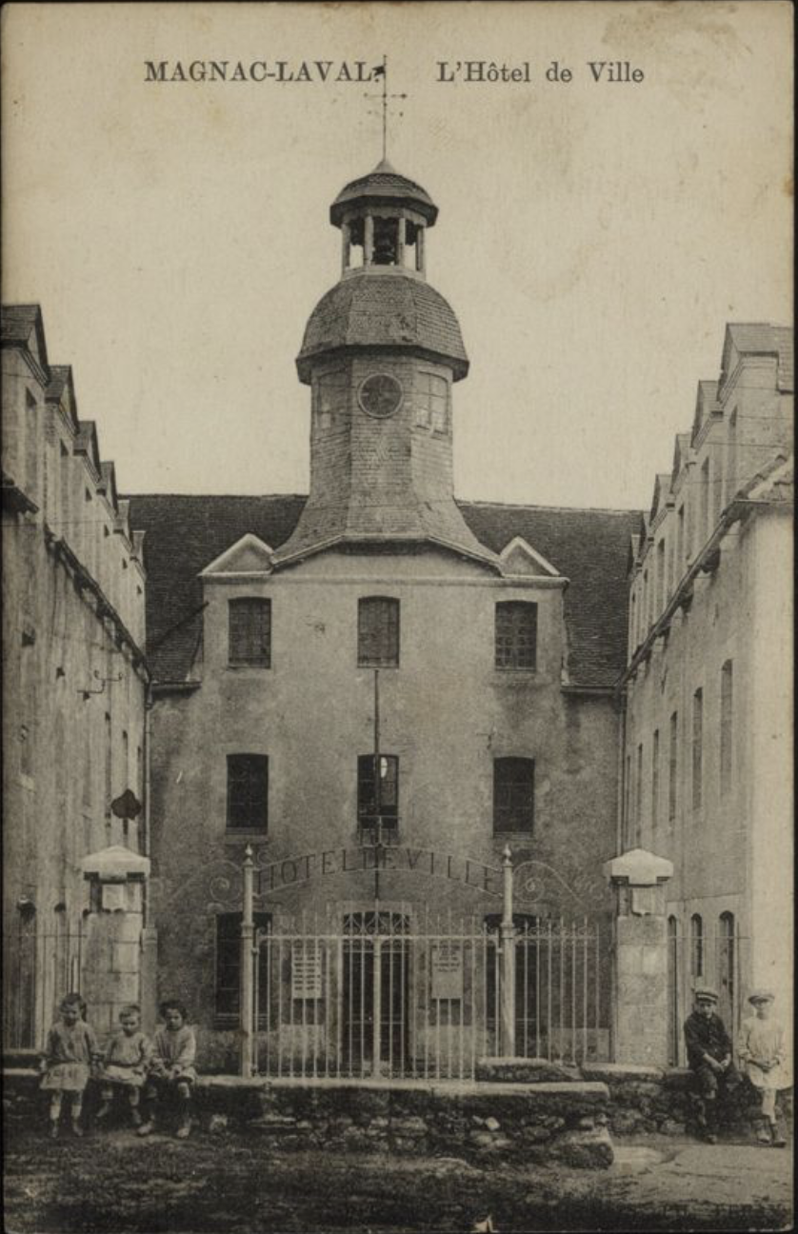
L’HOTEL DE VILLE DE MAGNAC-LAVAL
La mairie occupe désormais la partie donnant sur la façade principale qui autrefois était dédiée aux salles de classe.
ADHV – 46Fi5614
ADHV – 46Fi5707

Slide 40
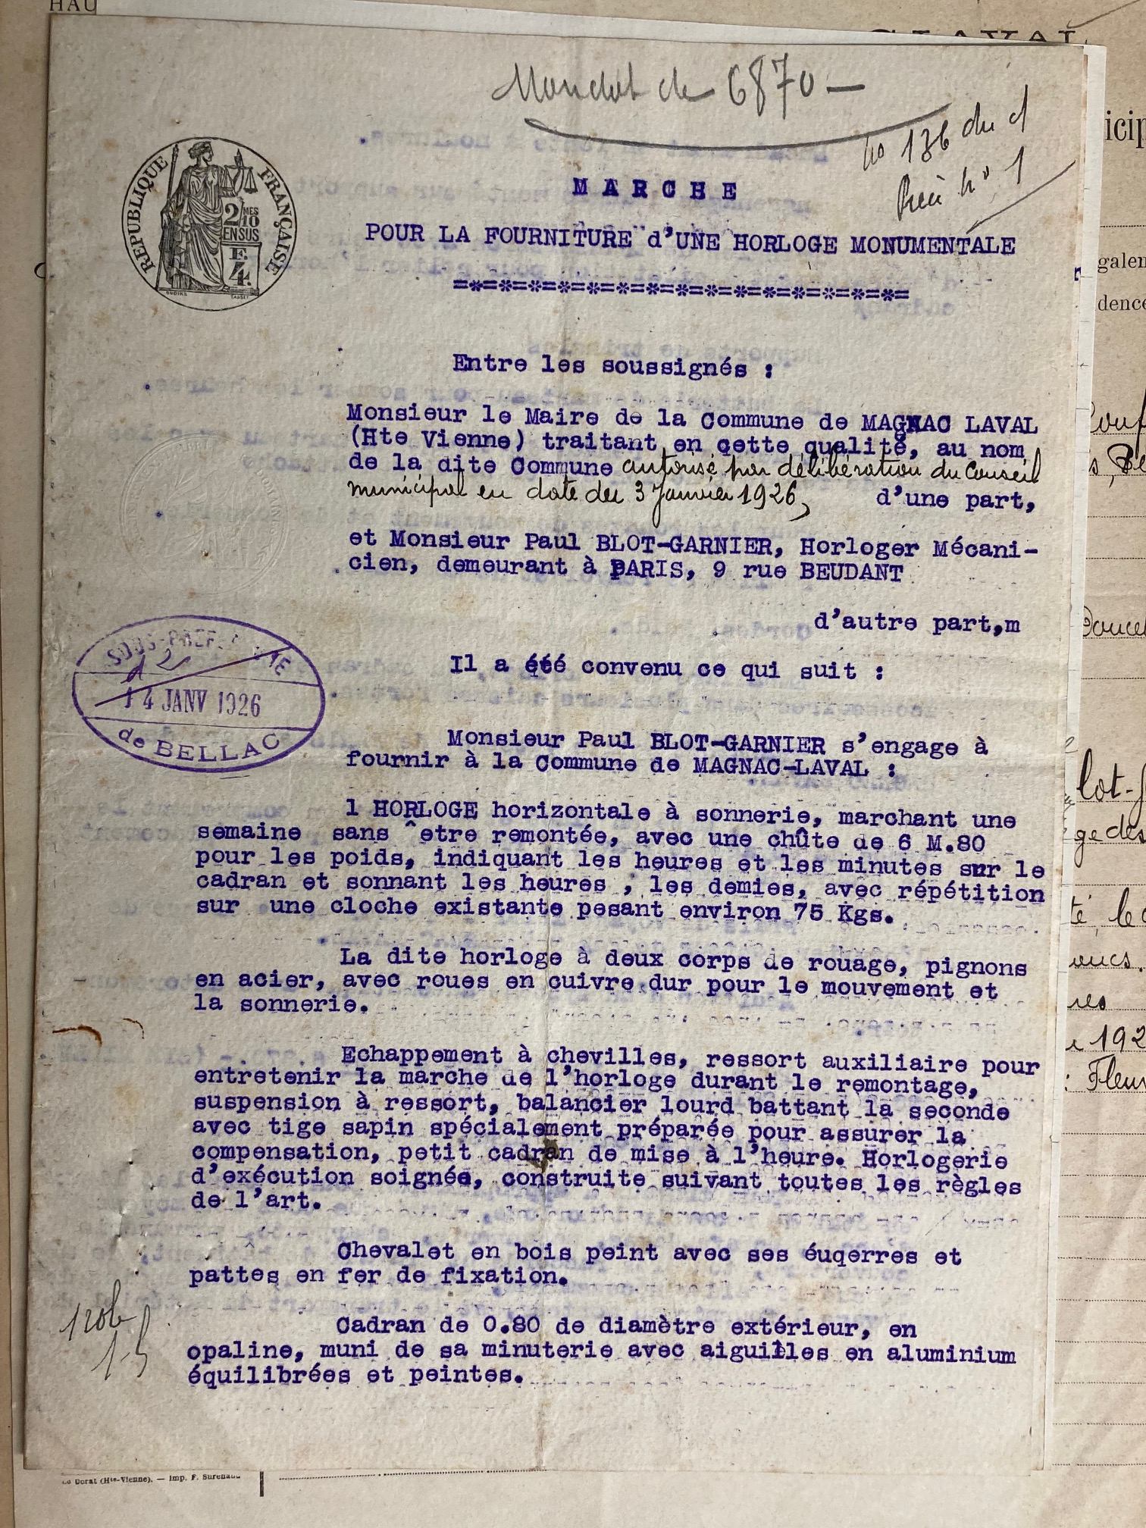
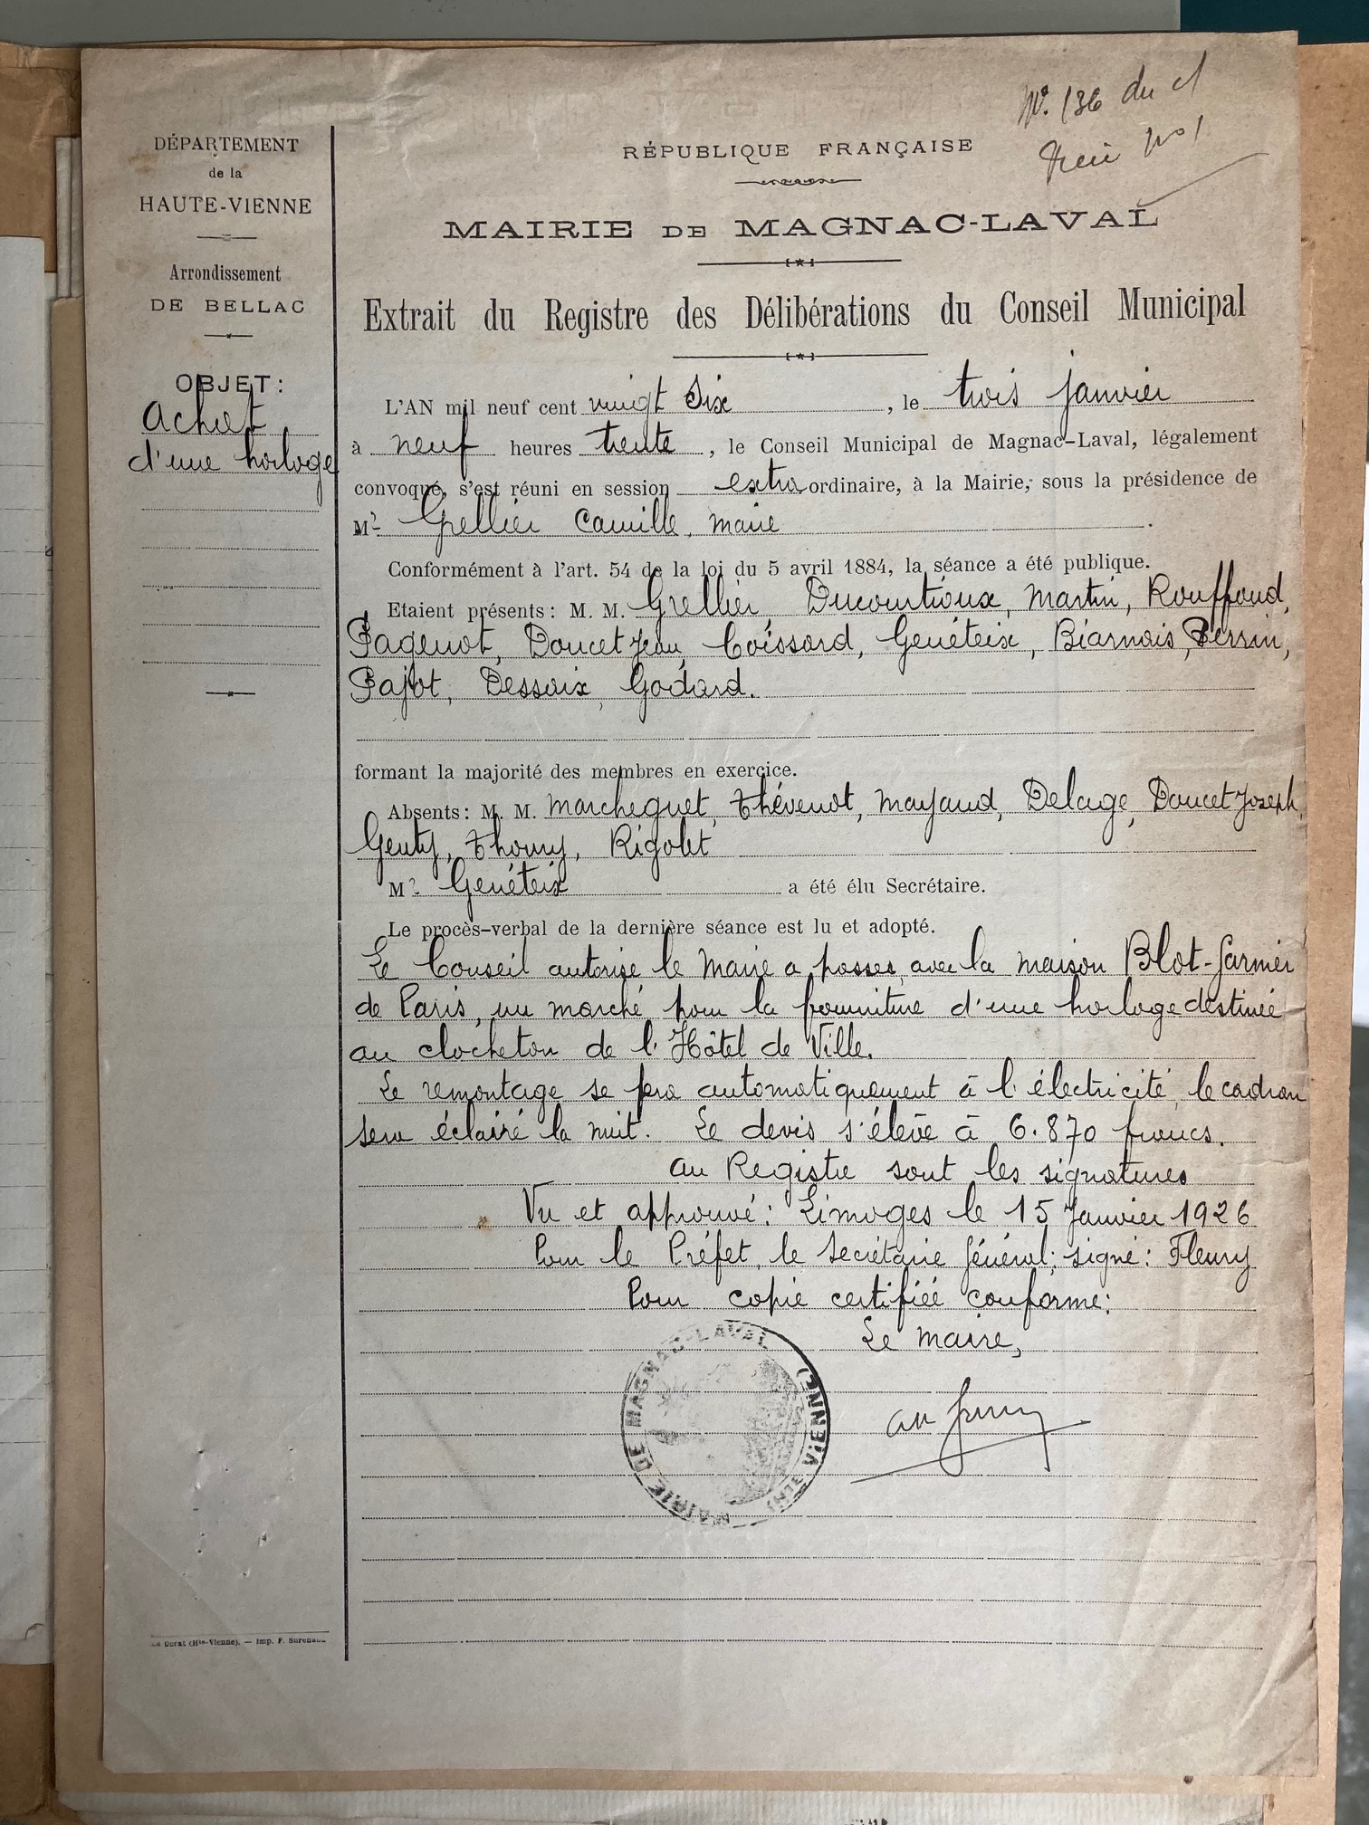
UNE NOUVELLE HORLOGE - 1926
ADHV – 2O1611

Slide 41
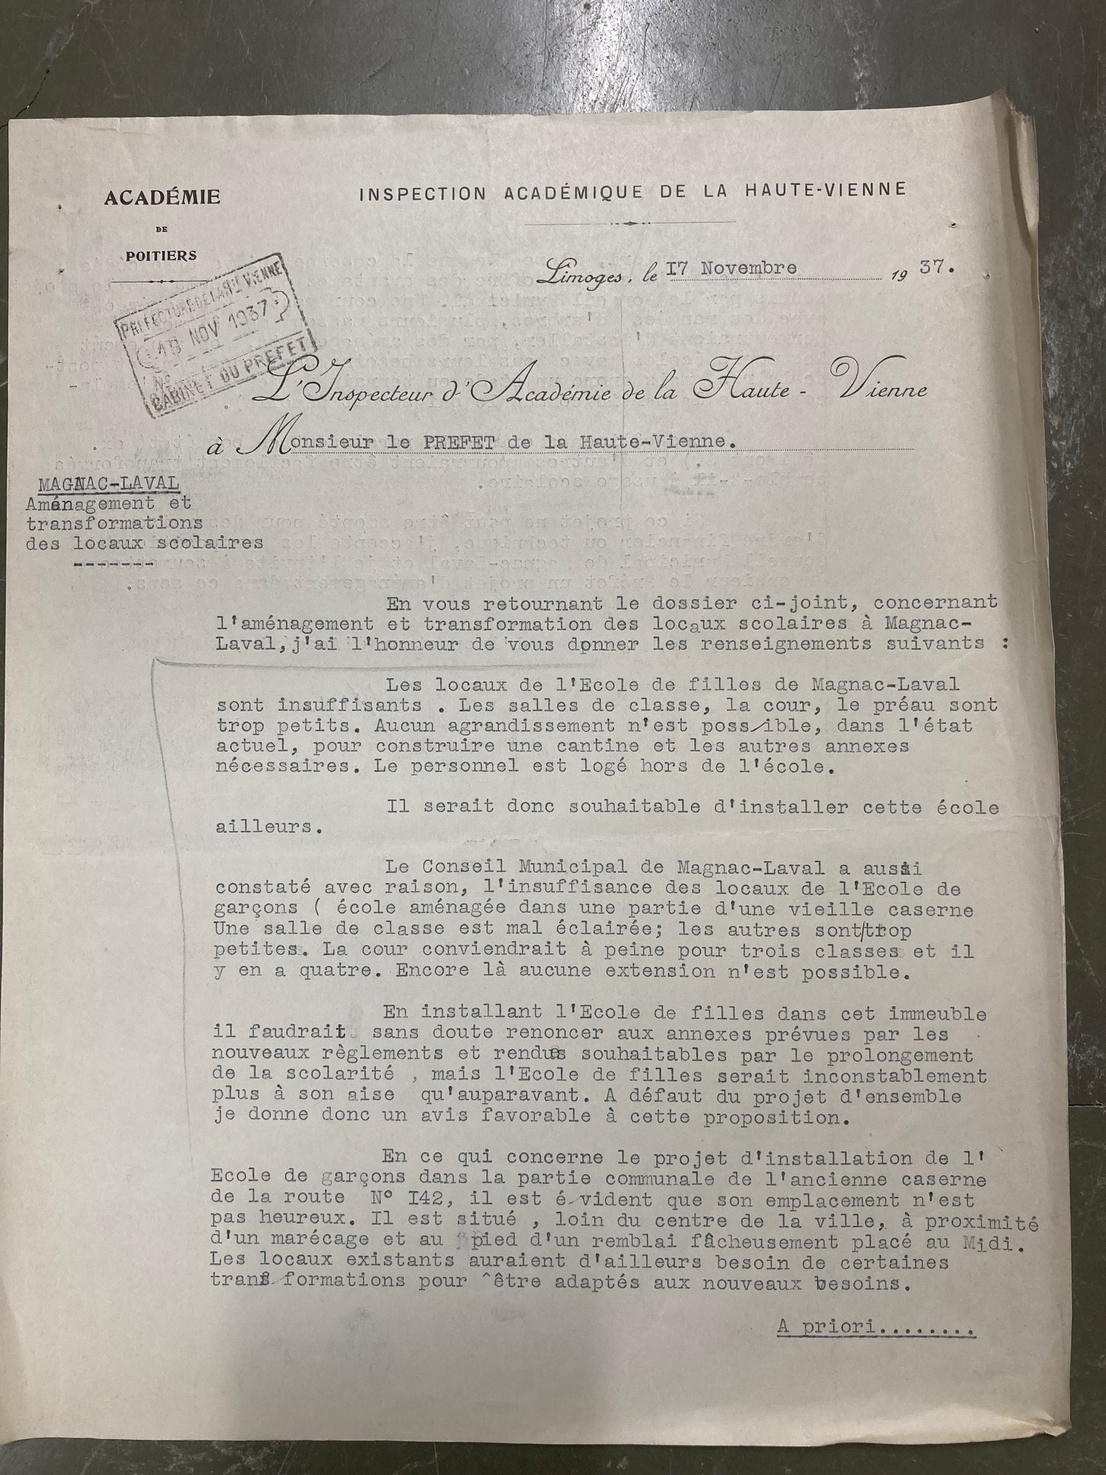
L’ECOLE DES FILLES - 1937
Pour faire face à un problème de locaux de l’école des filles, le conseil municipal propose de l’installer dans les bâtiments de l’ancienne caserne où il y a l’école de garçons depuis 1923.
ADHV - 2O1609

Slide 42
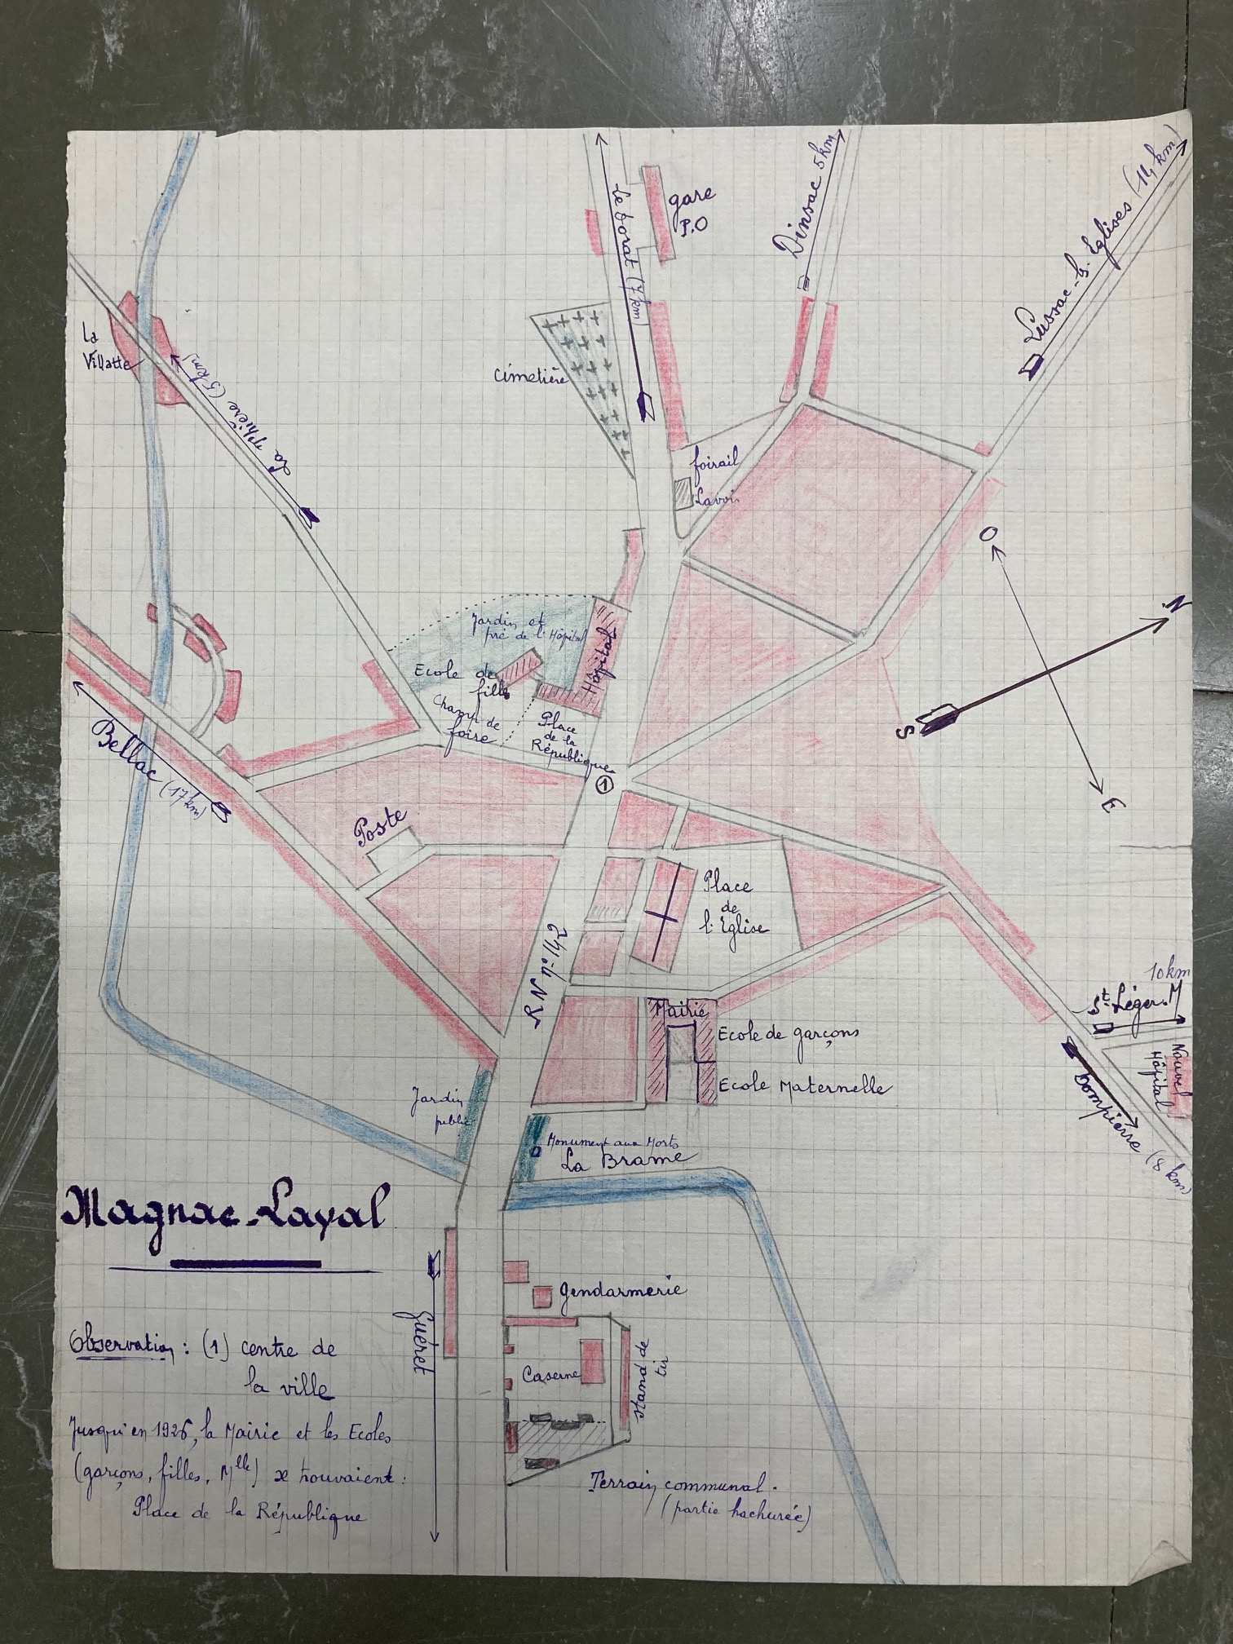
PLAN DU CENTRE DE MAGNAC-LAVAL - 1937
Sur ce plan, l’école des filles se localise à proximité de l’hôpital.
Le vieux collège est désigné par ses nouvelles fonctions, à savoir la mairie, l’école de garçons et l’école maternelle depuis 1923.
On constate que la caserne se trouve désormais le long de la route 142, à l’écart du centre.
ADHV – 2O1609

Slide 43
HISTOIRE DU VIEUX COLLEGE DE MAGNAC-LAVAL
A l’époque moderne : il est mention d’un séminaire quand Antoine de Salaignac, marquis de Magnac et Mothe Fénelon, décida de fonder en 1665 un établissement pour former gratuitement les clercs. Mais à la fin du XVIII° siècle, le séminaire connaît des difficultés financières importantes.
Au XIX° siècle : le collège devient public par rachat du Conseil municipal en 1805. En 1868, un projet de translation est proposé par le Conseil municipal et l’inspecteur du primaire pour accueillir au côté des élèves du collège, l’école primaire. Il devient une caserne en 1873 mais la ville reste propriétaire du bâtiment.
Au XX° siècle : les bâtiments du collège finissent par abriter en 1923, l’école de garçons et l’école maternelle après le départ du 138° régiment pour une nouvelle caserne (caserne B du Champ de foire construite en 1874), et la mairie. En 1937, pour faire face à l’insalubrité de l’école des filles, la commune et l’inspecteur d’académie envisagent un regroupement des écoles dans les bâtiments du « Vieux Collège ».
Au XXI° siècle : le Vieux collège est devenu un centre éducatif de formation professionnelle qui accueille des mineurs de 13 à 18 ans placés par l’Aide sociale à l’enfance.

